Slide 1
Особенности модификации новых суб(аза)фталоцианинов бора(III) с пиразиновыми и 1,4-диазепиновыми фрагментами
к.х.н. Скворцов Иван Александрович
И.А. Никитин, У.П. Ковкова, Д.А. Лазовский, М.В. Зайцев, А.Е. Чуфарин, П.А. Стужин
Иваново – 2022

Slide 2
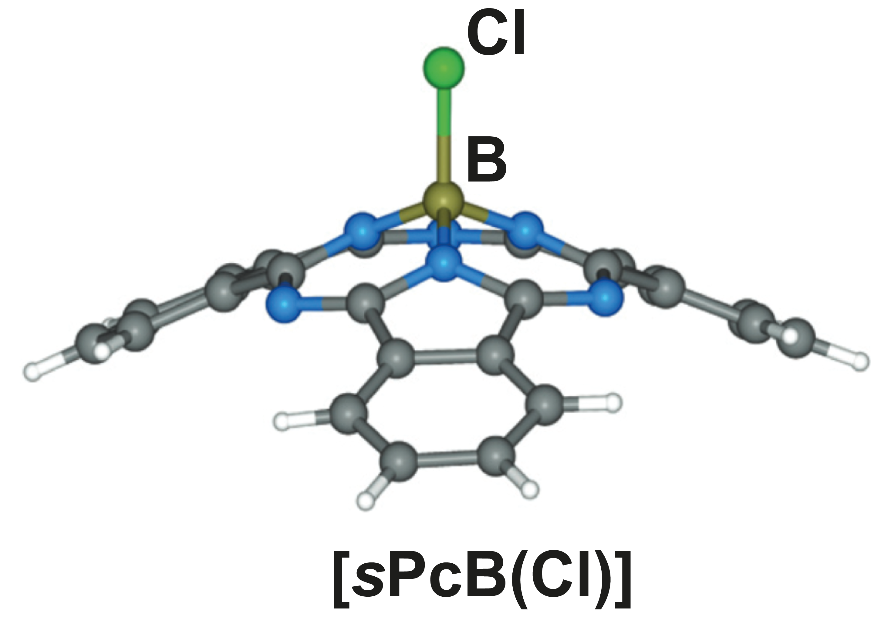
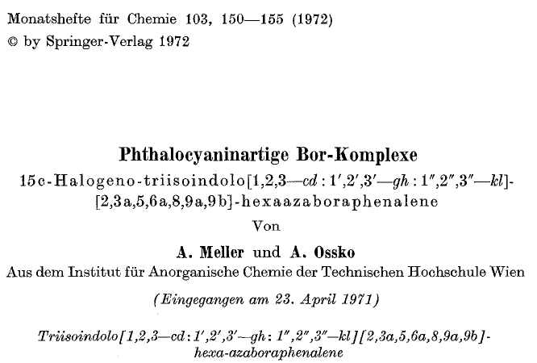
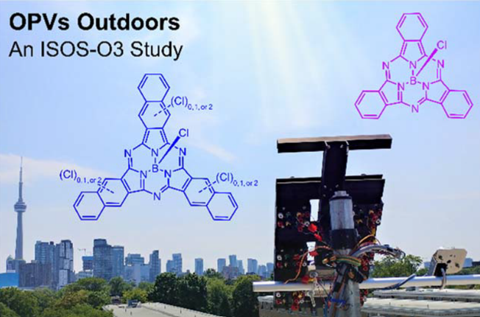
Субфталоцианину 50 лет!
T. P. Bender et al. ACS Applied Energy Materials. – 2019. https://doi.org/10.1021/acsaem.8b01918

Slide 3
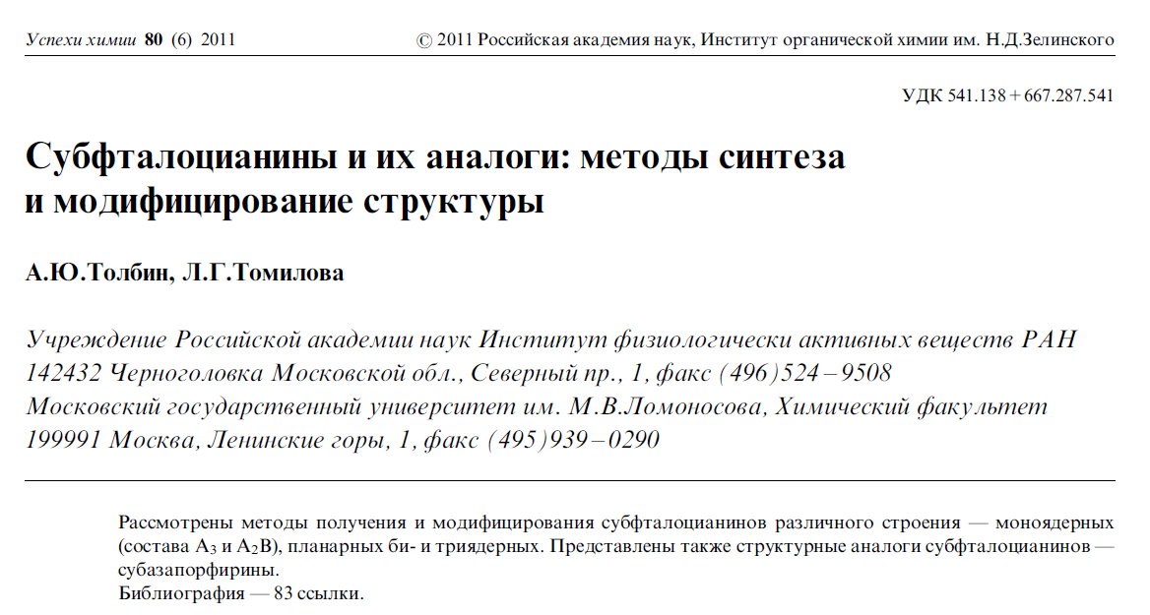
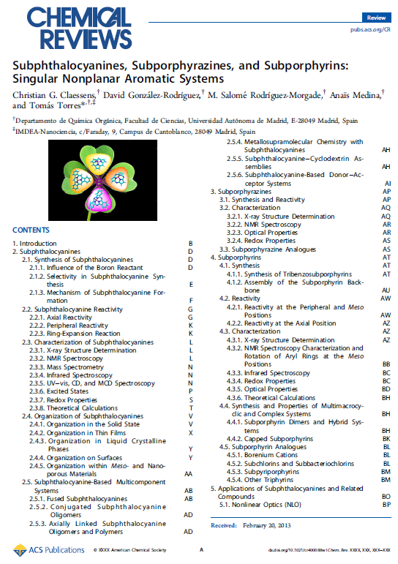
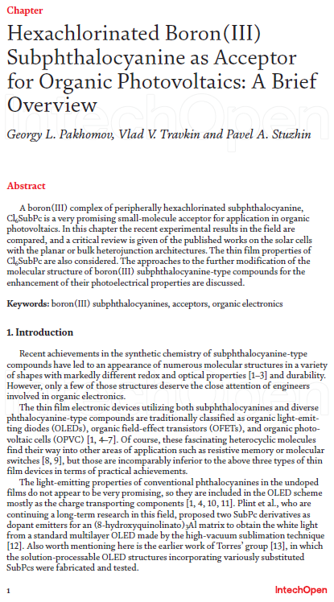
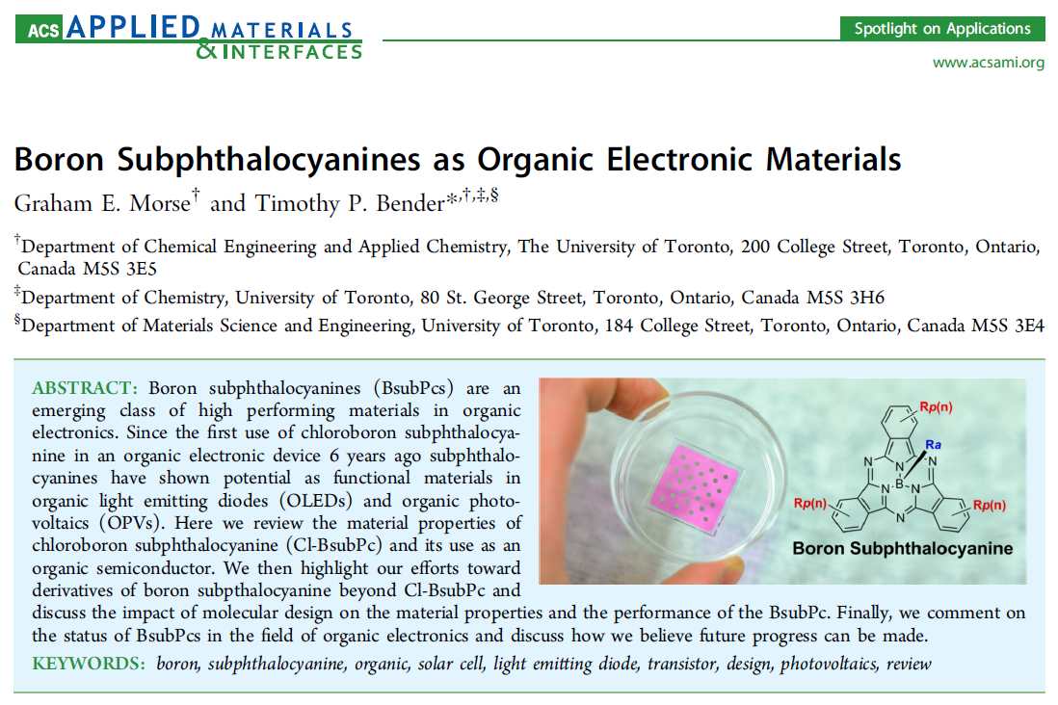
г. Мадрид
г. Черноголовка
г. Мадрид
г. Торонто
Иваново+ Нижний-Новгород

Slide 4
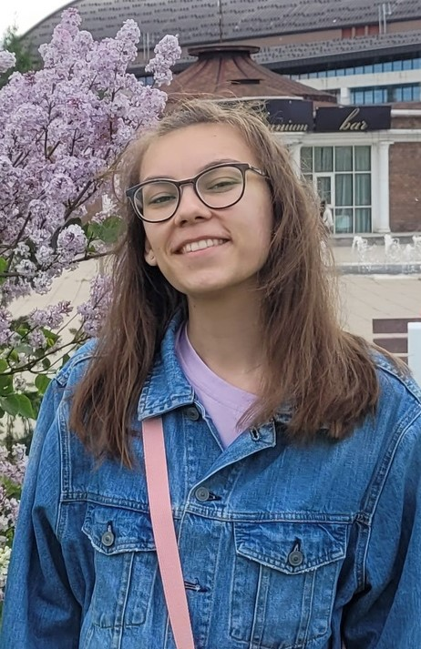
Различные способы модификации и функционализации sPc
Алина Маратовна Фазлыева

Slide 5
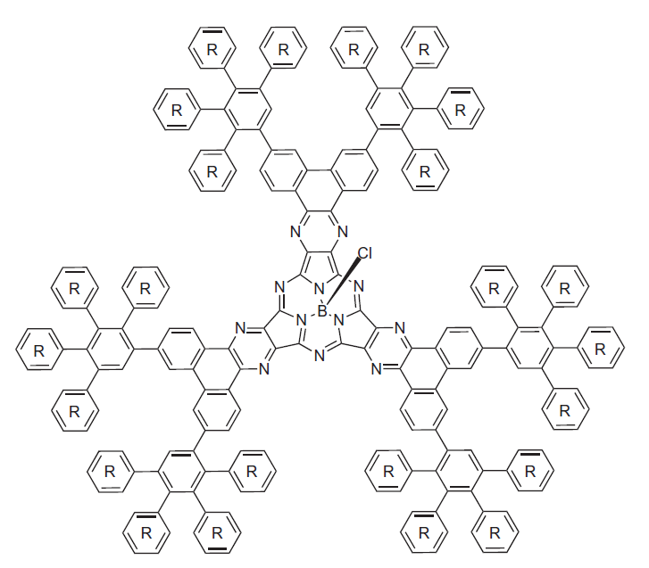
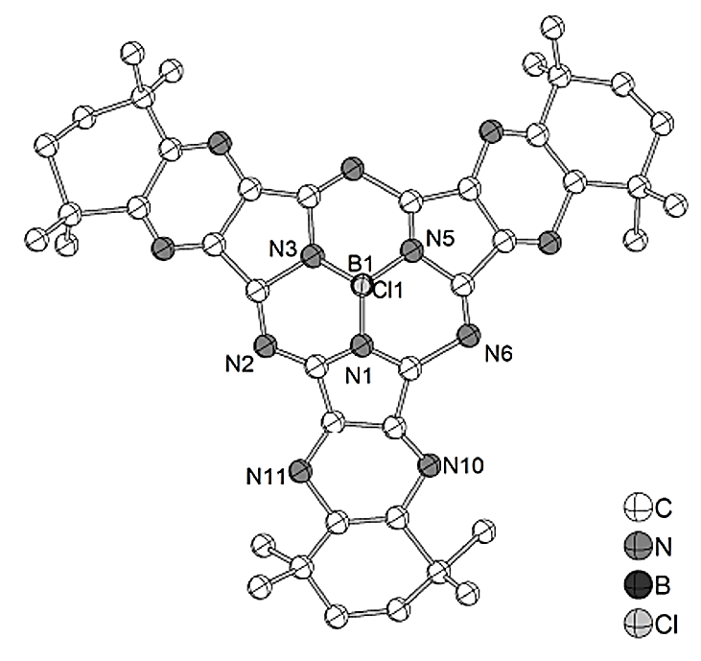
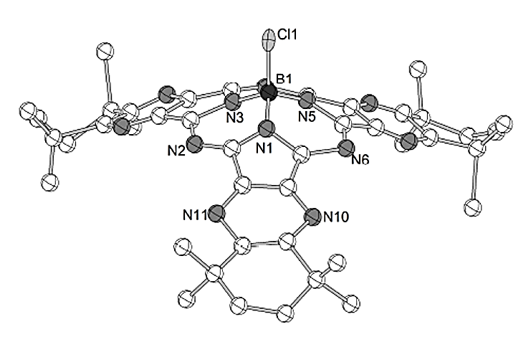
Периферийная функционализация
Гекса-аза-замещение в бензольных фрагментах sPc
J. Sundermeyer et al. Organic and biomolecular chemistry. – 2018. https://doi.org/10.1039/C8OB01705K
R. Faust et al. J. Porphyrins and Phthalocyanines. – 2016. https://doi.org/10.1142/S1088424616501078

Slide 6
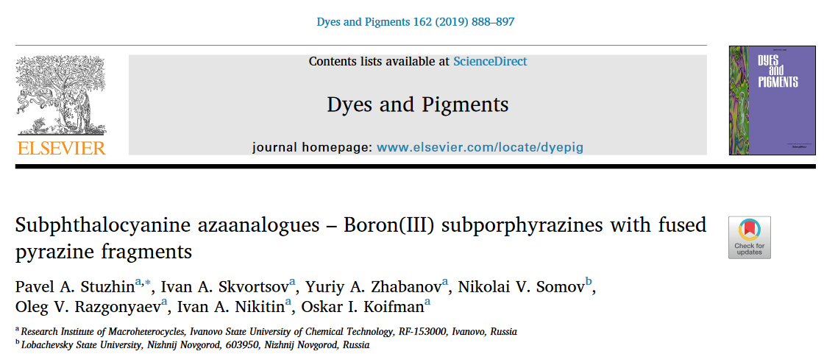
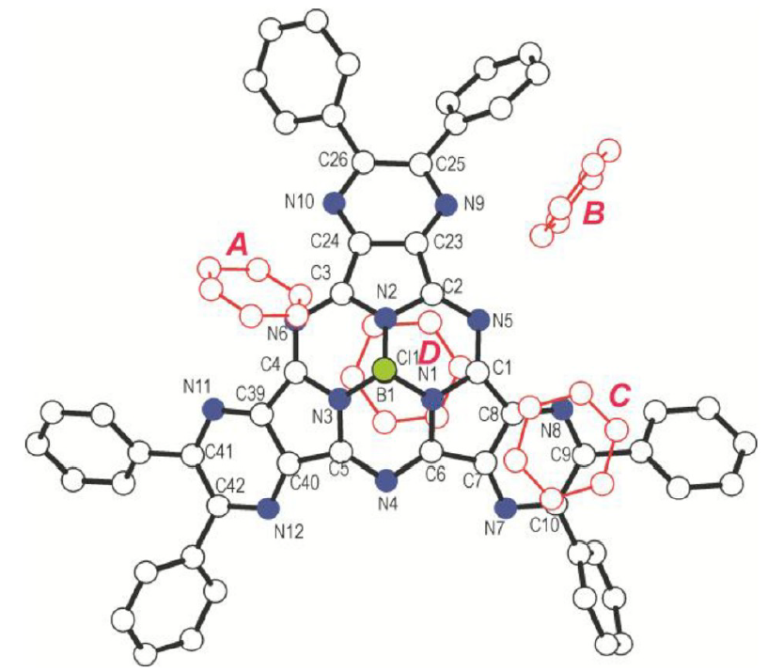
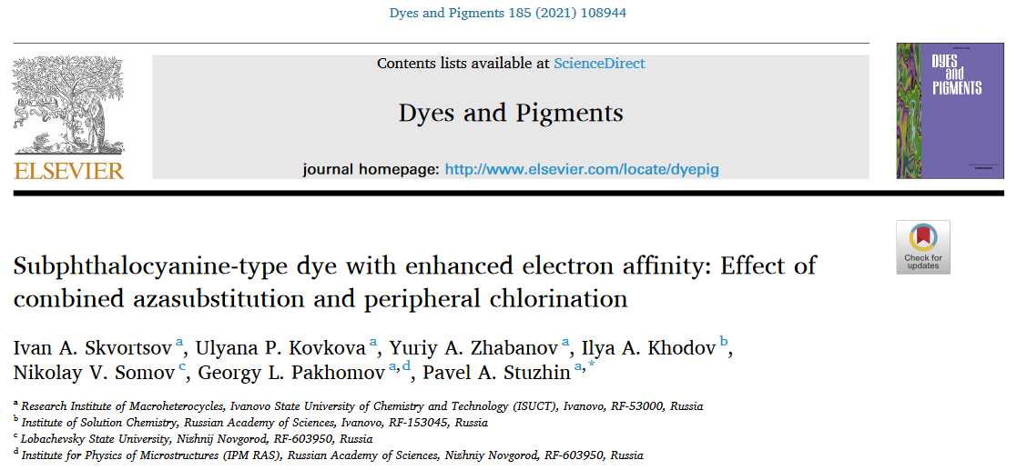
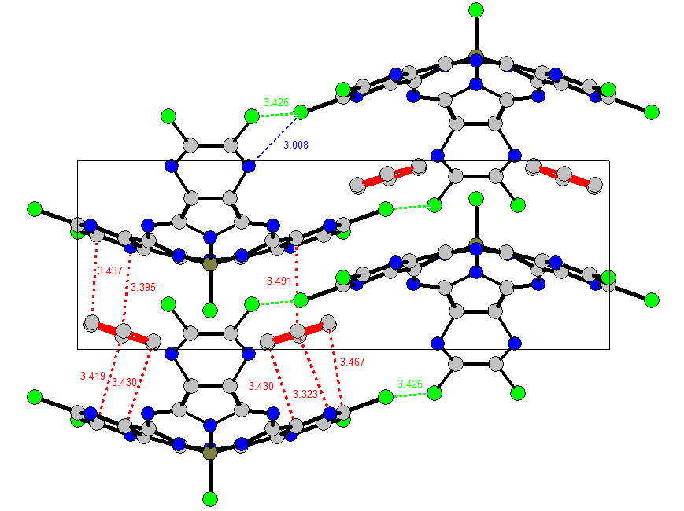
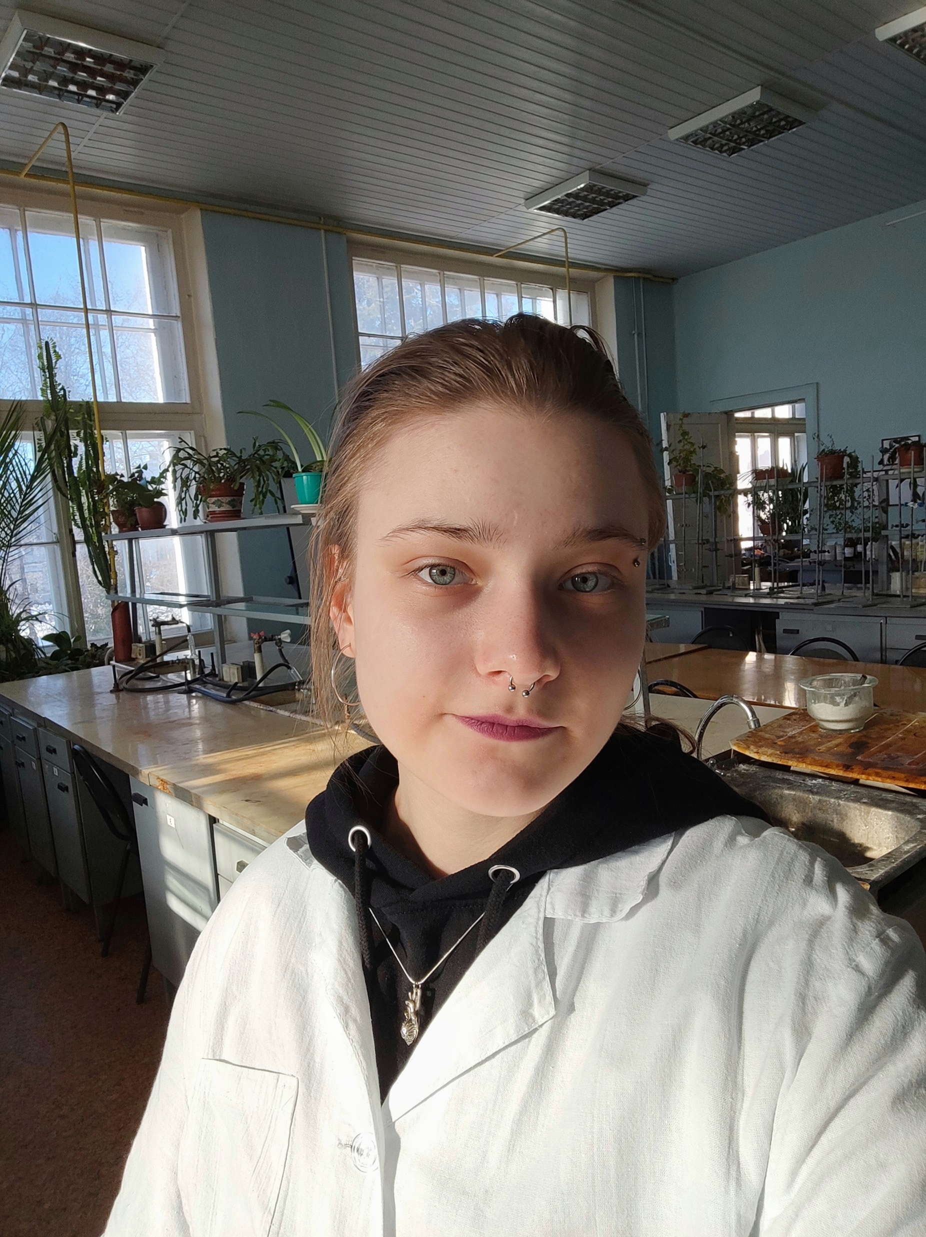
Периферийная функционализация
Гекса-аза-замещение в бензольных фрагментах sPc
Ульяна Петровна
Ковкова

Slide 7
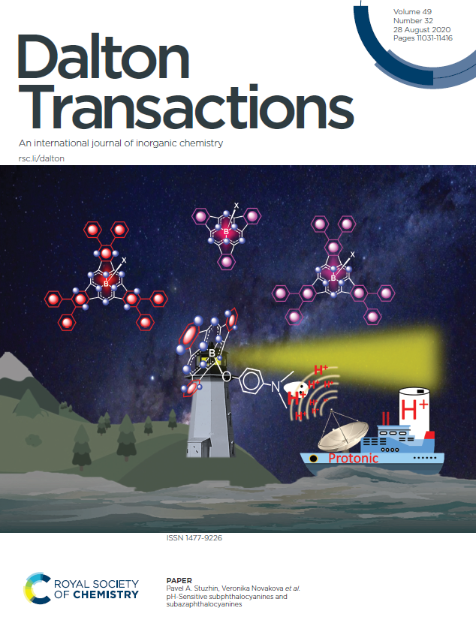
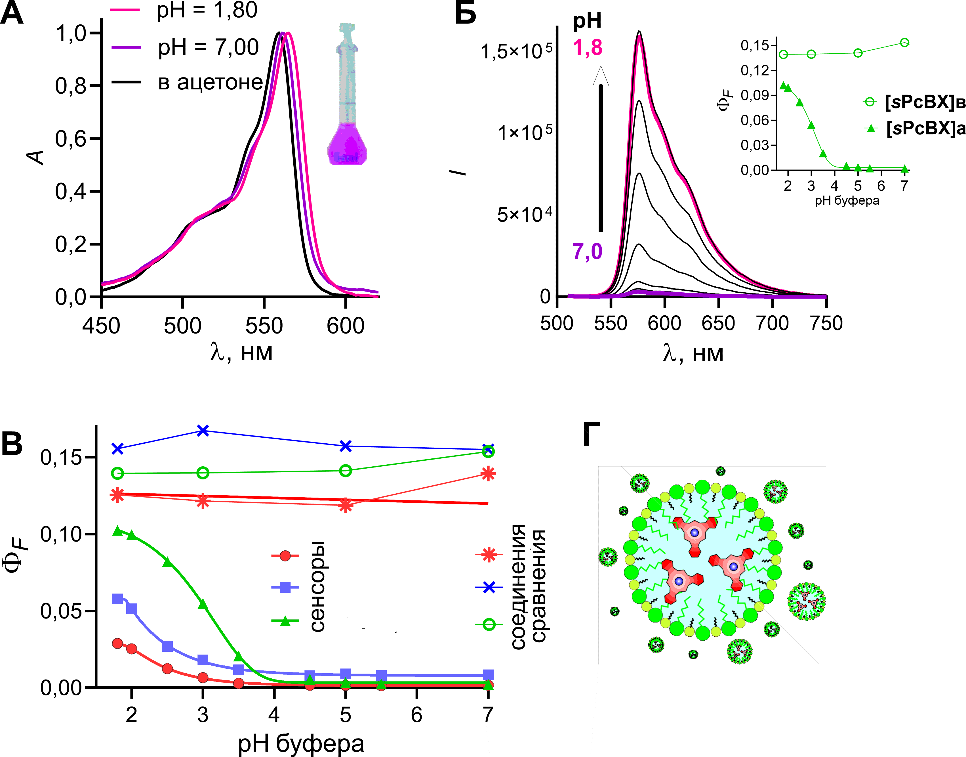
Периферийная функционализация + аксиальная модификация
pH-чувствительные флуорофоры на основе (N)_{n}sPc
Dalton Transactions. - 2020. - V. 49. - N. 32. - P. 11090-11098. DOI: 10.1039/D0DT01703E

Slide 8
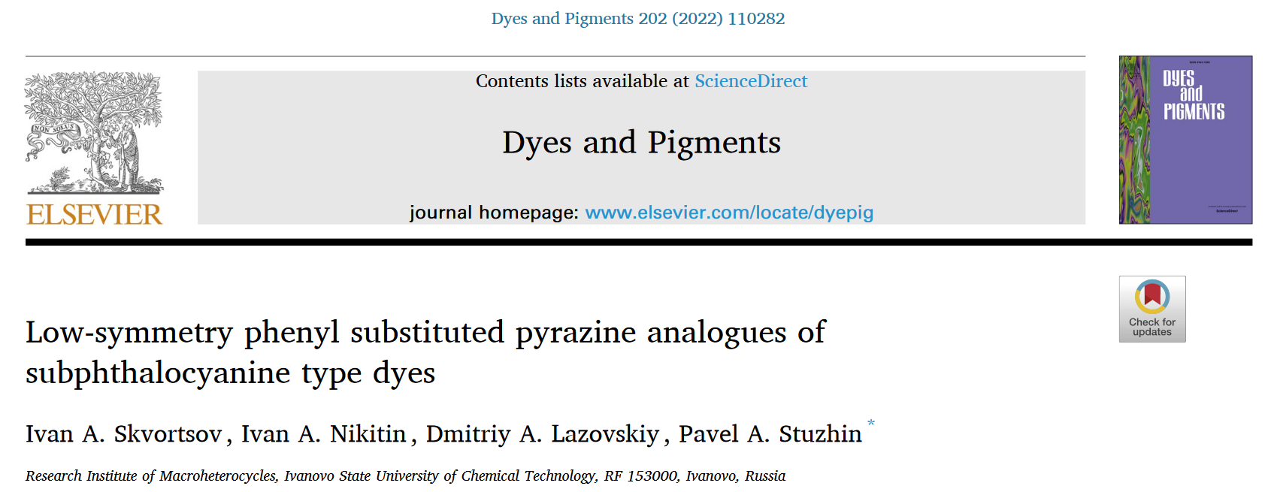
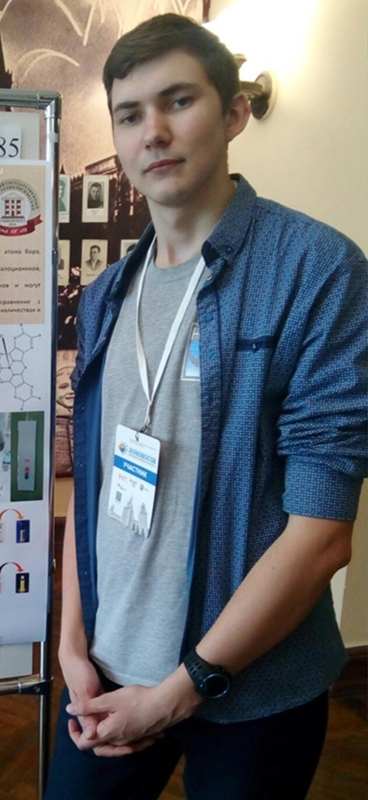
Периферийная функционализация
Несимметричные sPc
Иван Алексеевич
Никитин

Slide 9
Периферийная функционализация
Несимметричные sPc

Slide 10
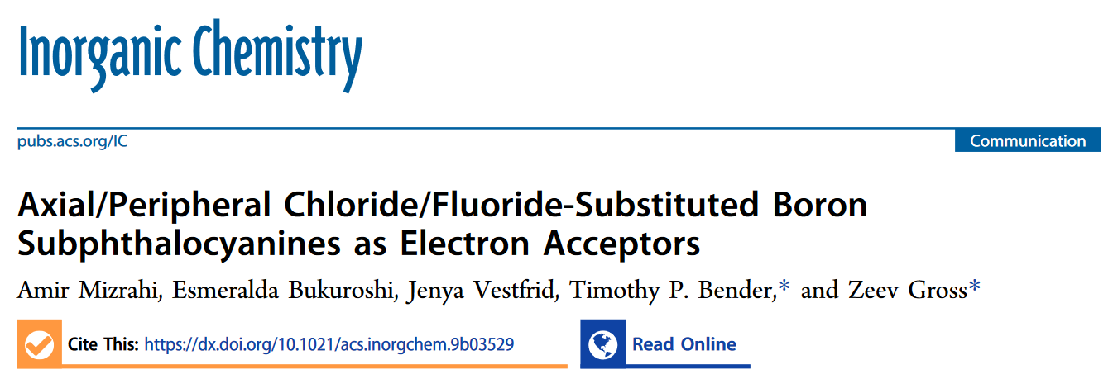
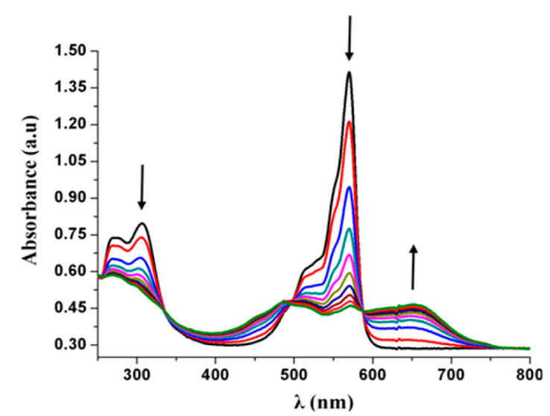
Периферийная функционализация
Несимметричные sPc

Slide 11
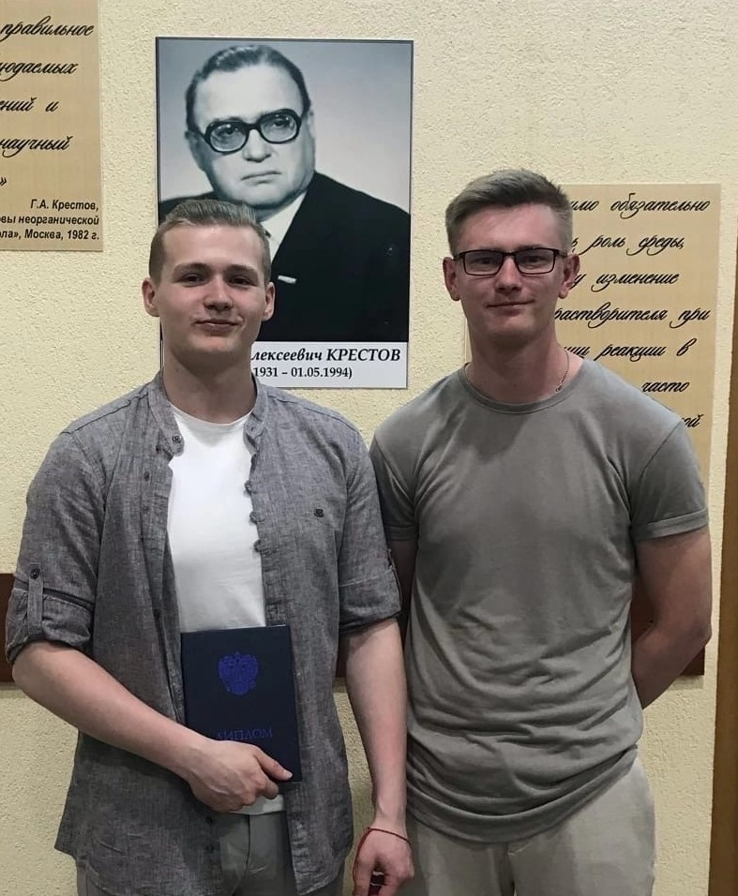
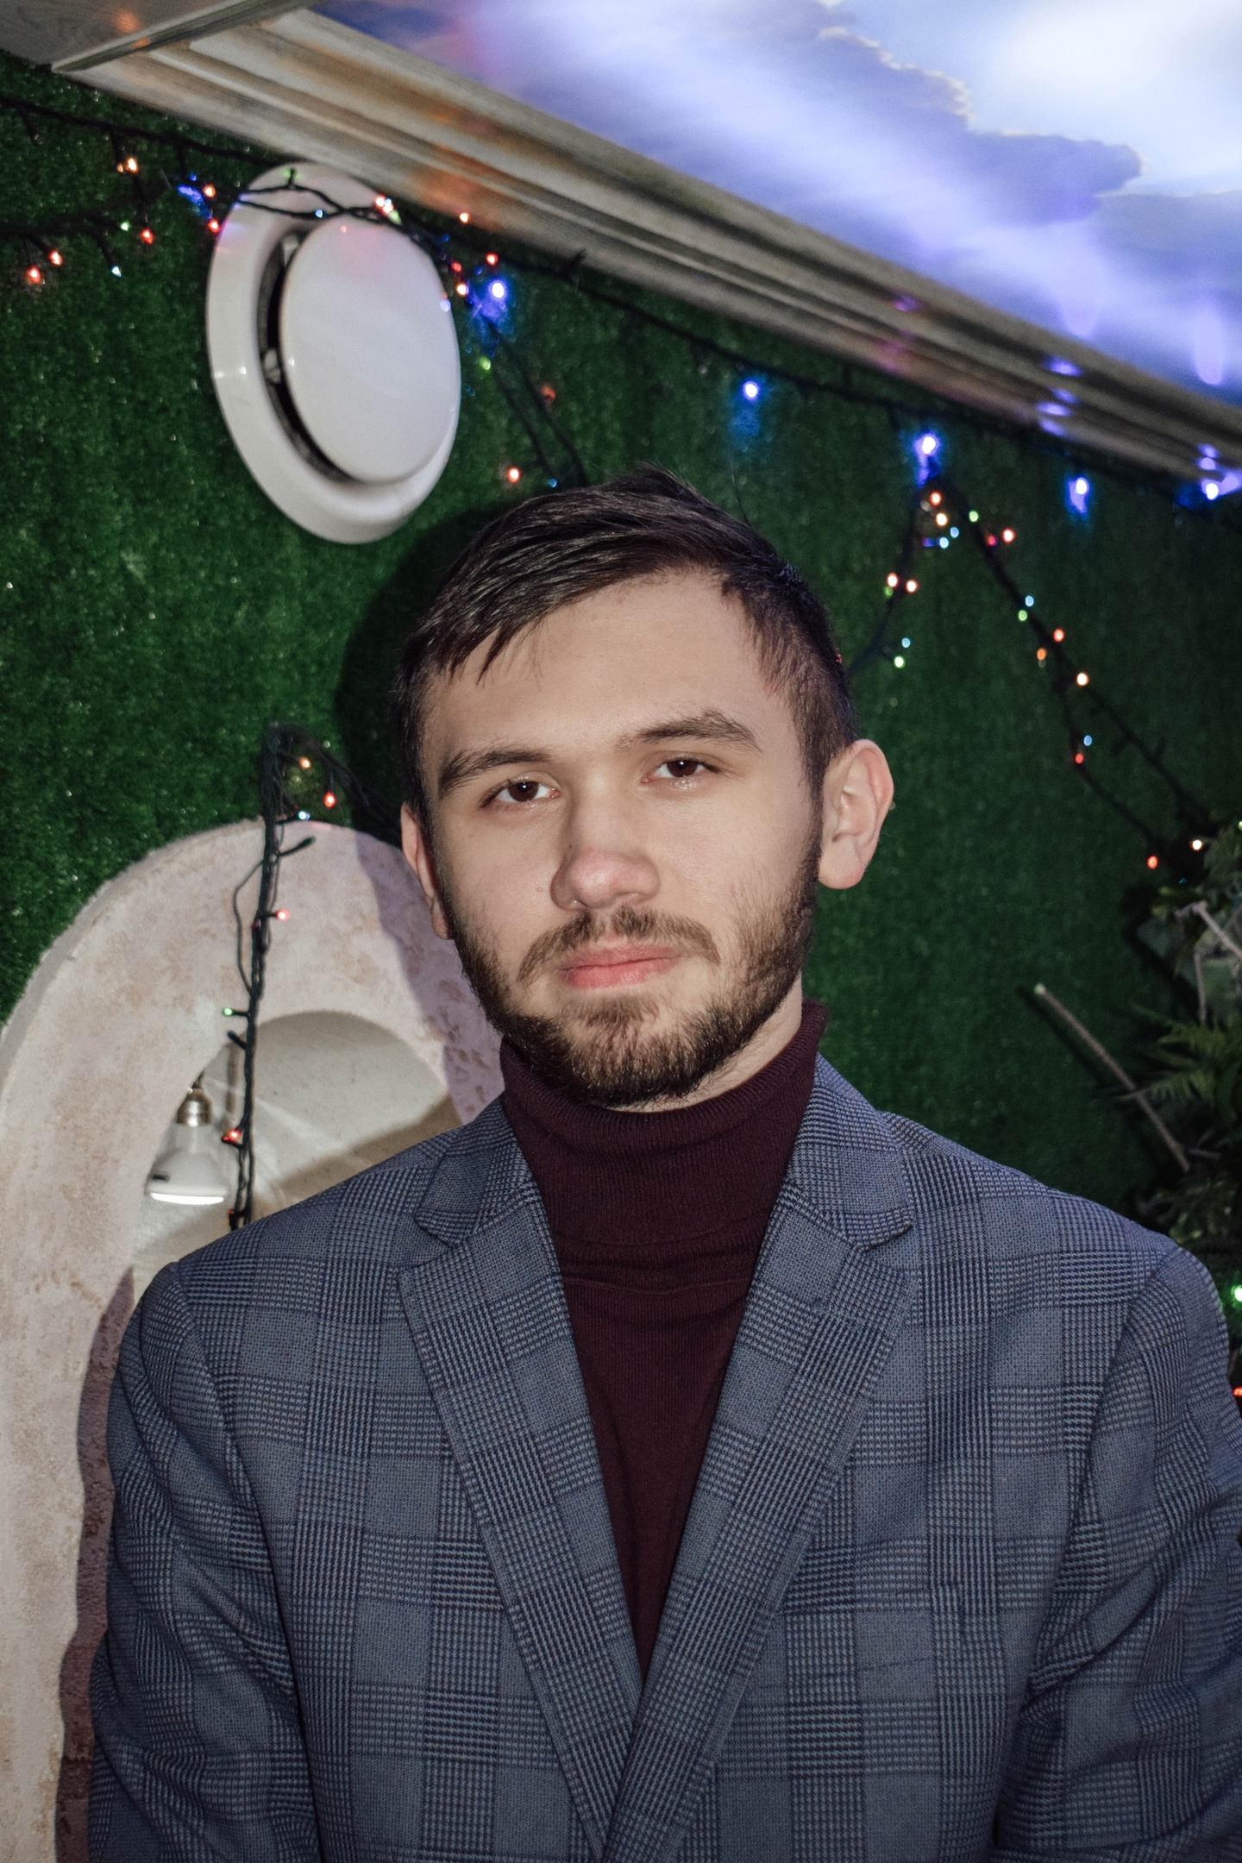
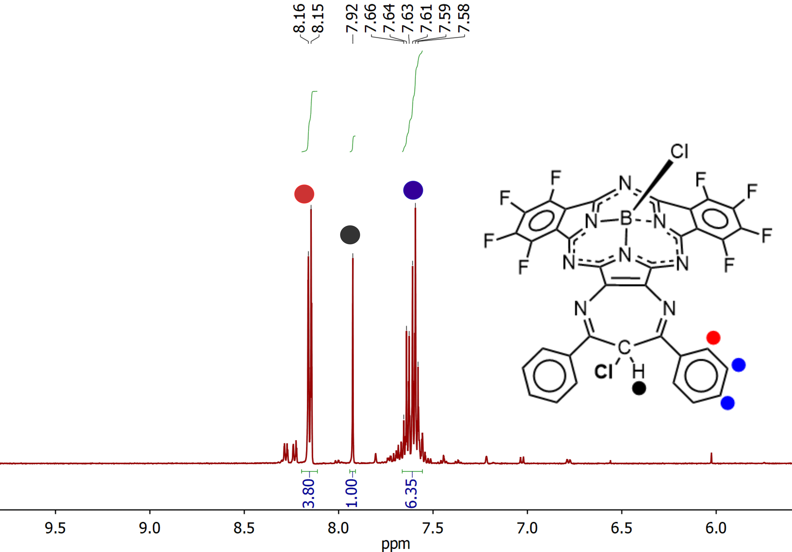
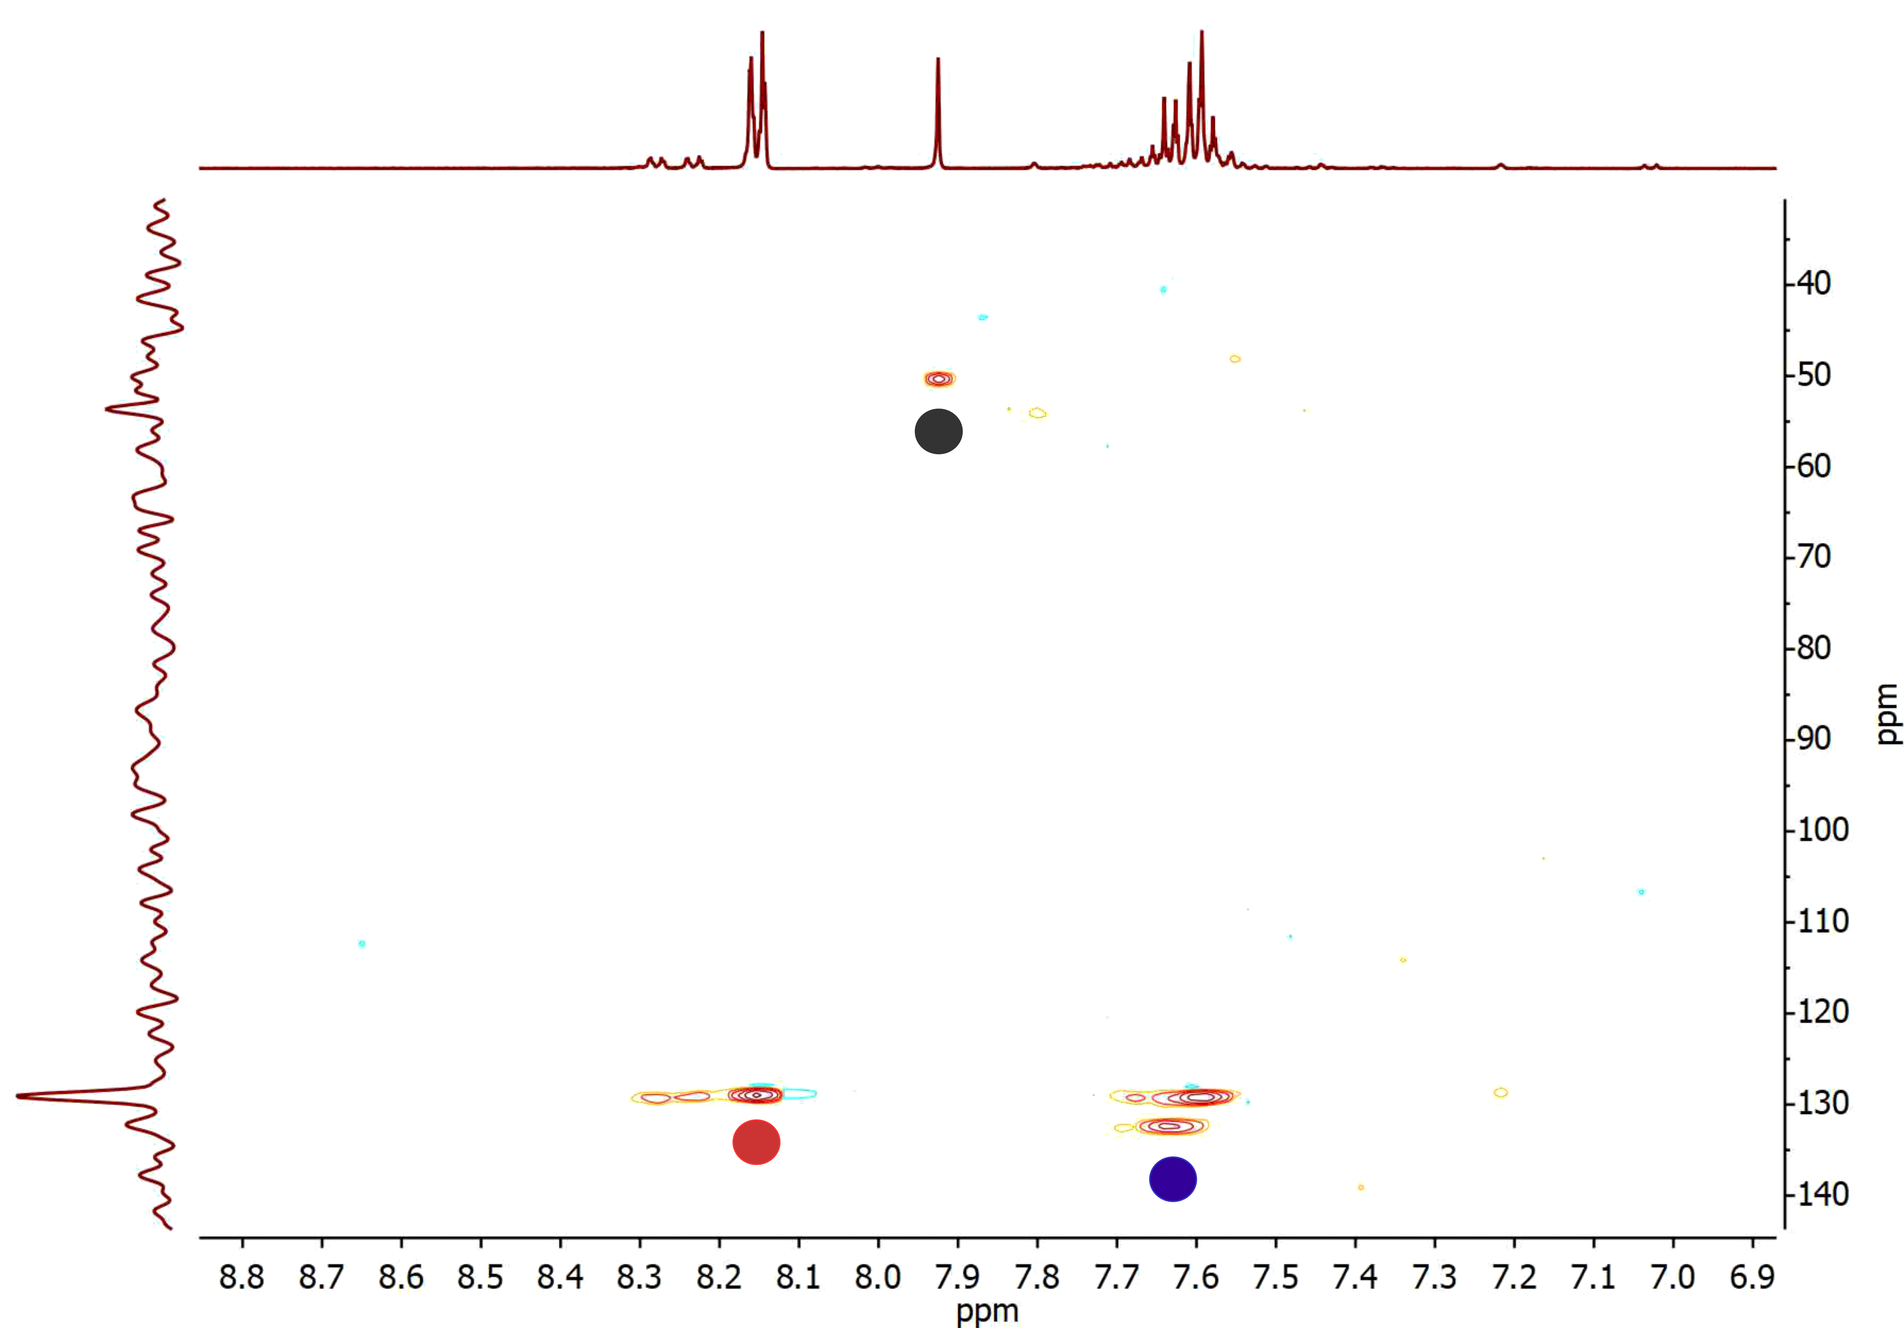
Периферийная функционализация
Первый несимметричный sPc с аннелированным 1,4-диазепиновым фрагментом
Алексей Евгеньевич
Чуфарин
Марк Владимирович
Зайцев
¹H NMR
CD₂Cl₂
HSQC

Slide 12
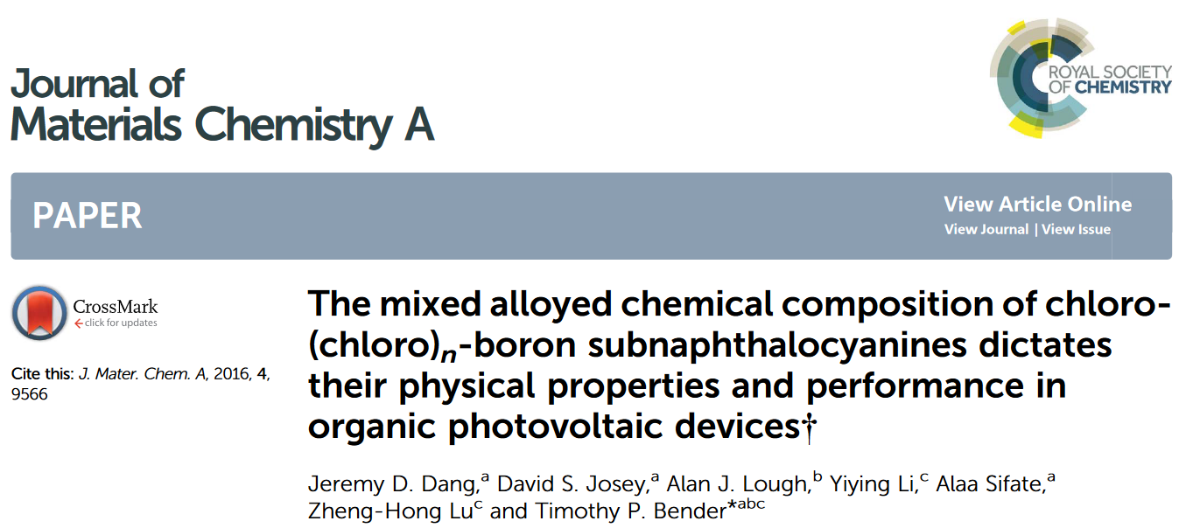
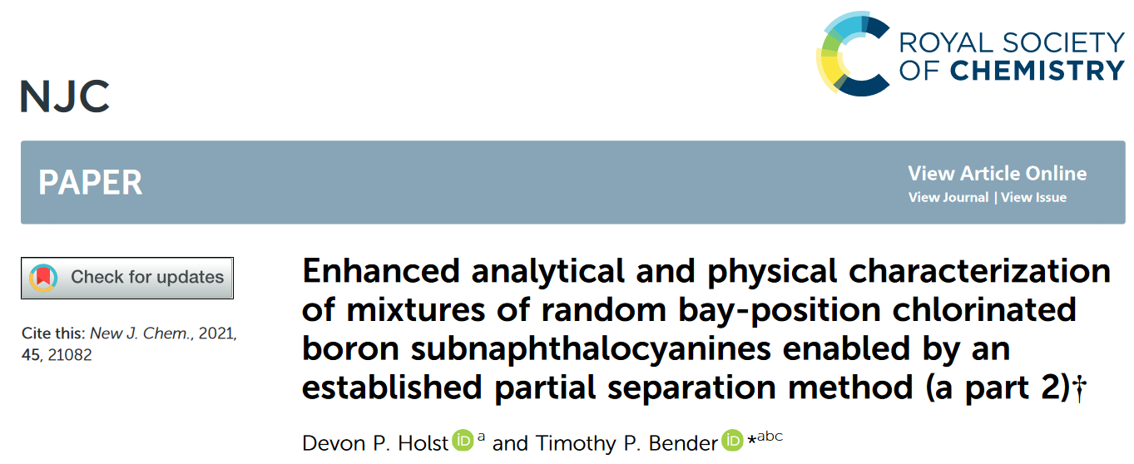
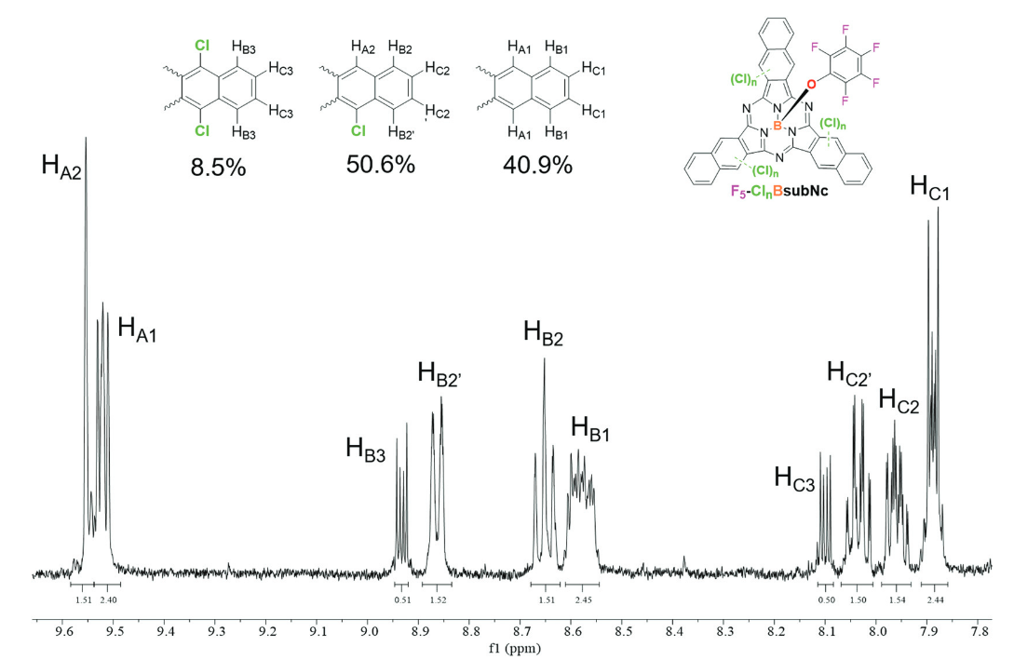
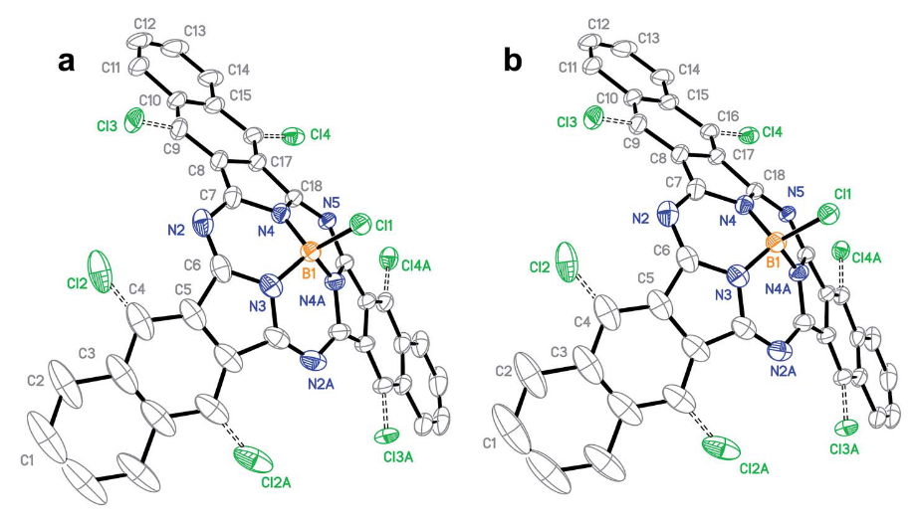
Периферийная функционализация
Периферийное хлорирование в ходе тримеризации нитрила

Slide 13
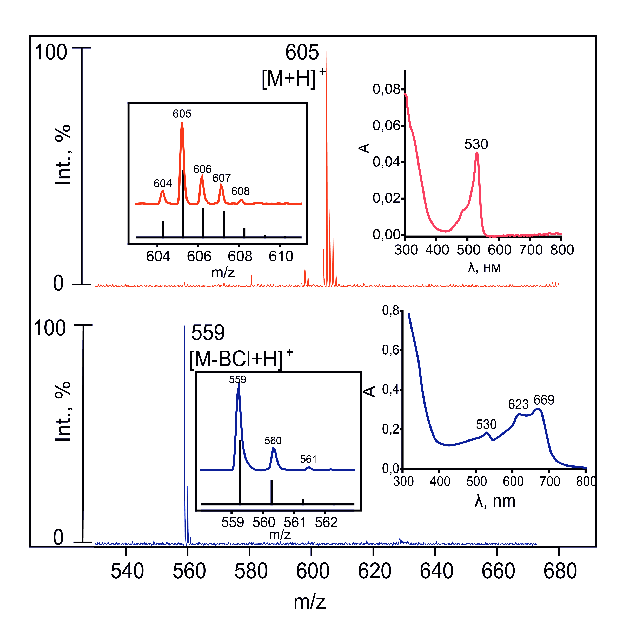
Периферийная функционализация
Несимметричные sPc
ДеБорирование?
J. Porphyrins Phthalocyanines. - 2021. - V. 25. - N. 4. - P. 282-288. https://doi.org/10.1142/S108842462150022X

Slide 14
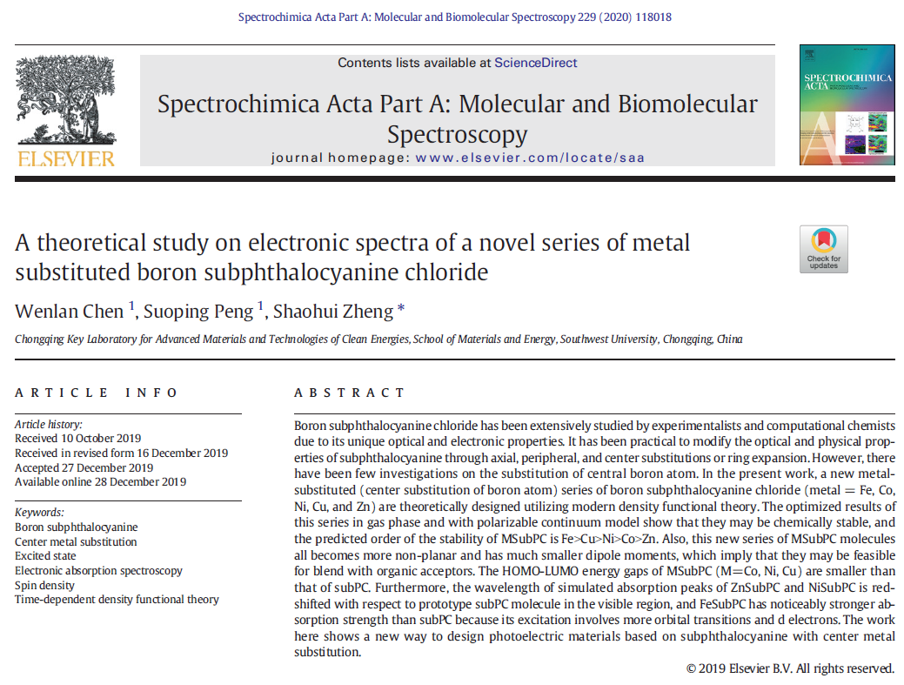
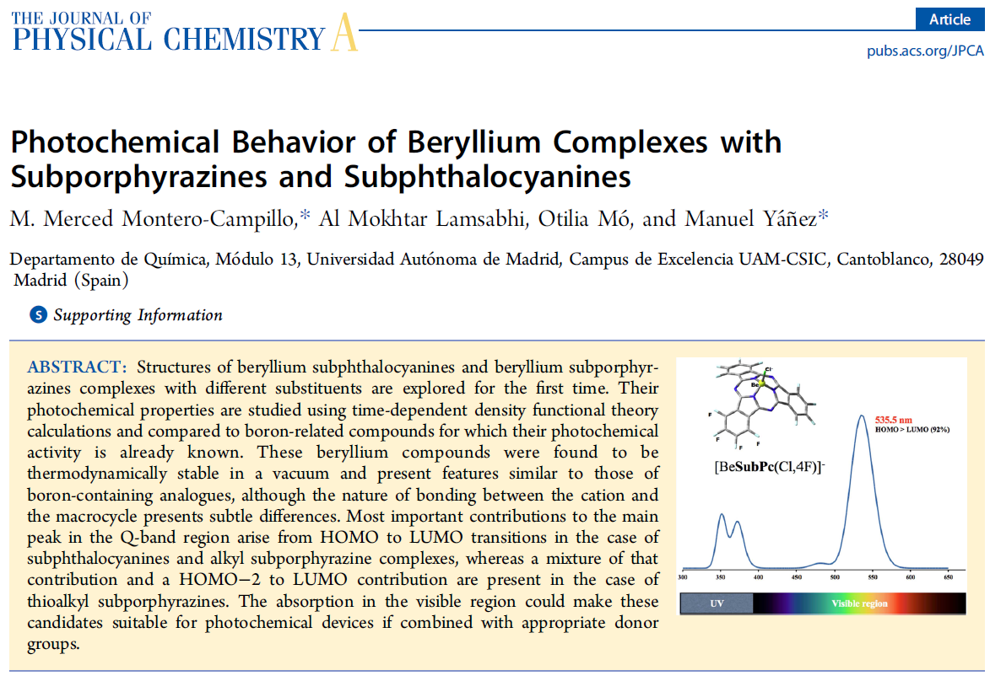
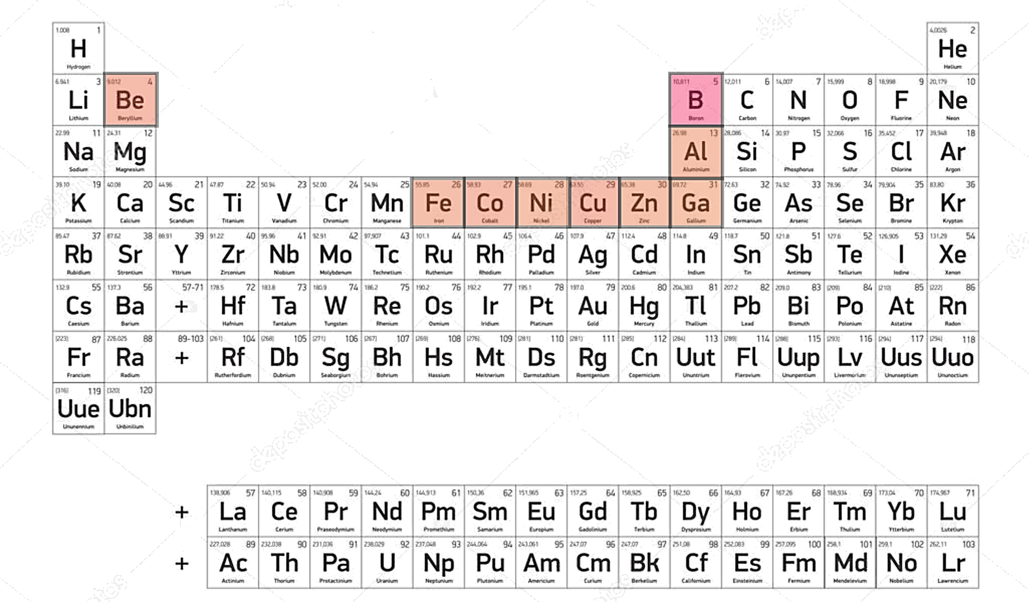
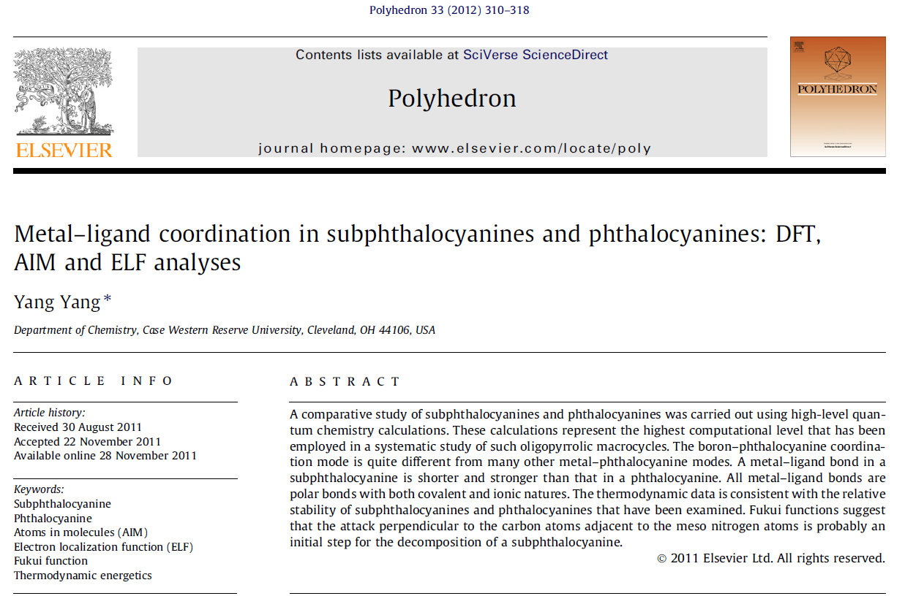
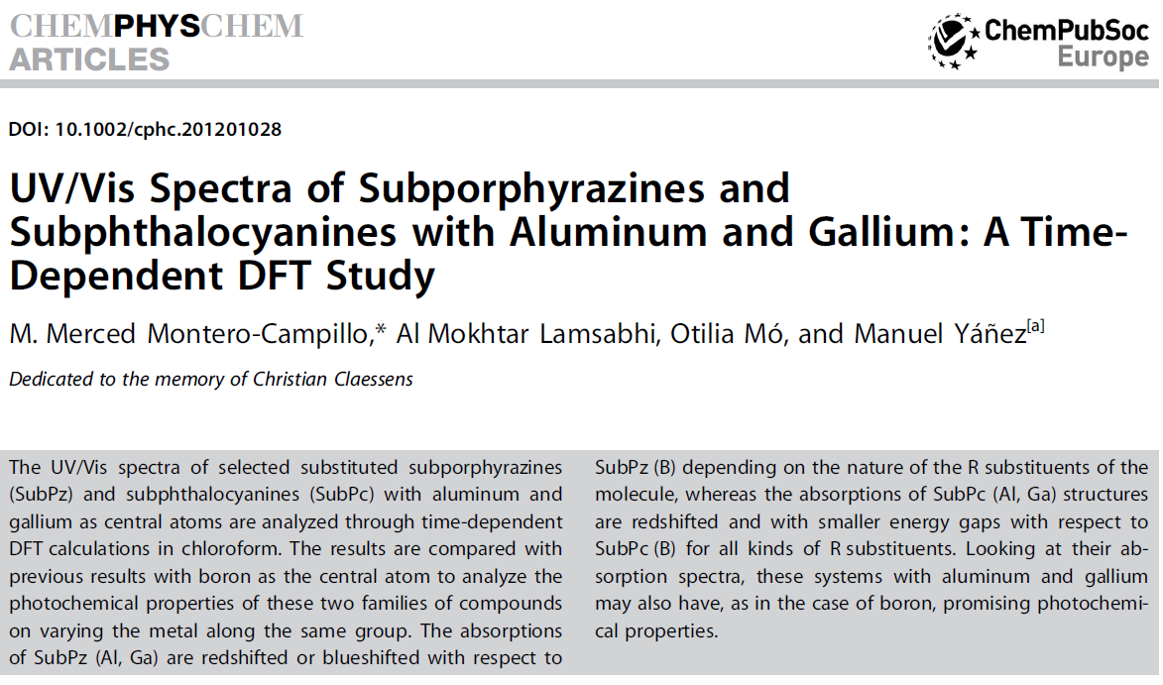
Теоретические исследования комплексов sPc с Be, Al, Fe, Co, Ni, Cu, Zn и Ga

Slide 15
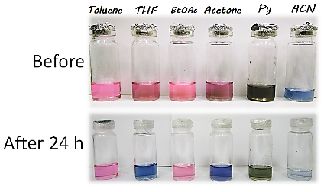
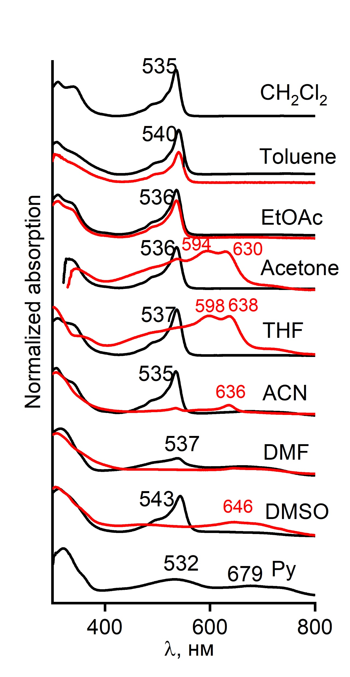
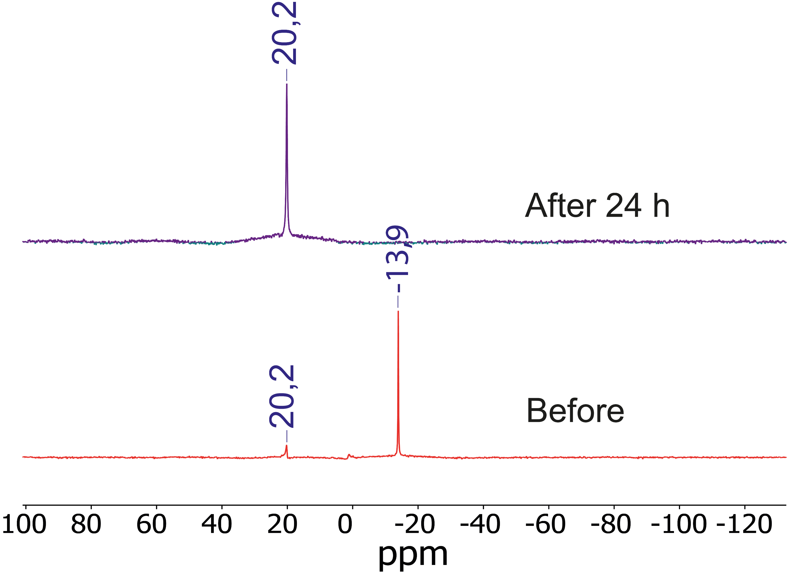
Первые эксперименты по деБорированию sPc
¹¹B in acetone-d₆
Dyes and Pigments. - 2021. - V. 185. 108944. https://doi.org/10.1016/j.dyepig.2020.108944

Slide 16
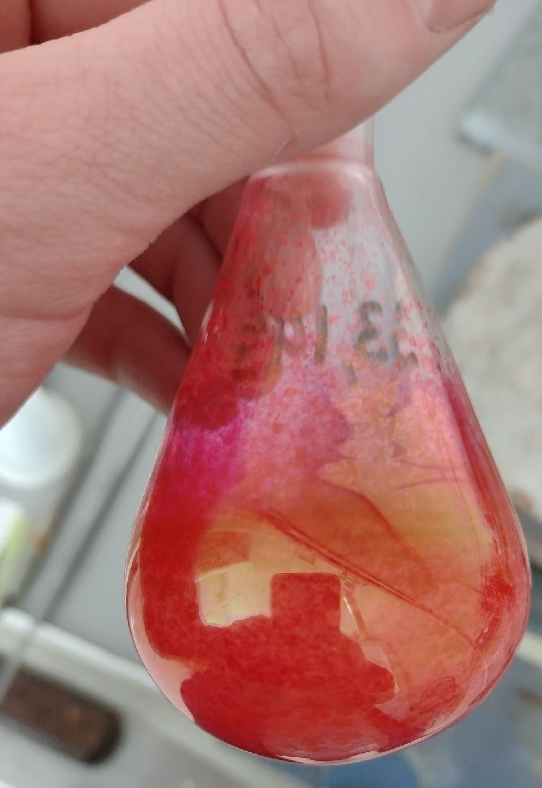
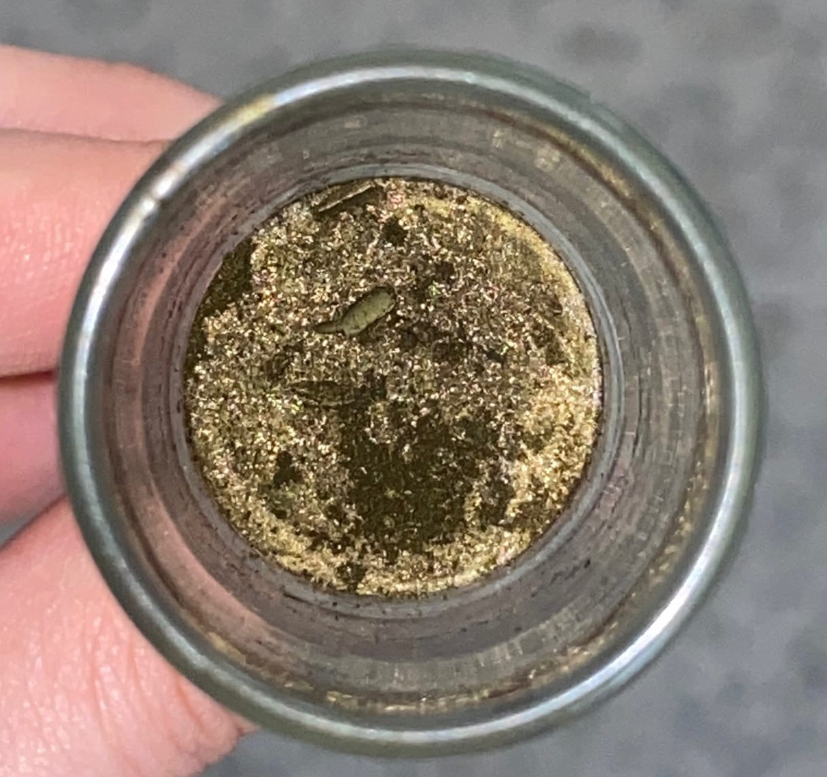
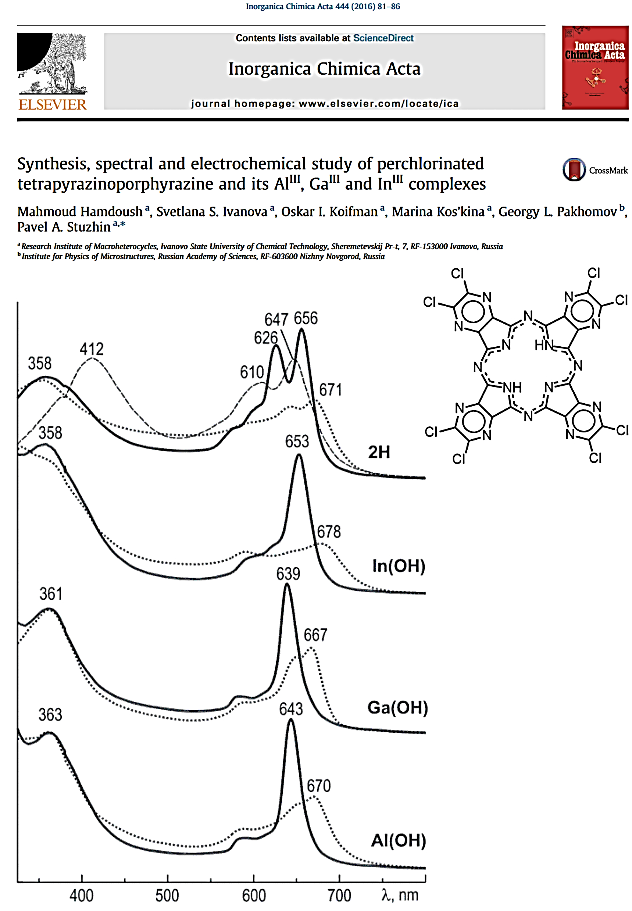
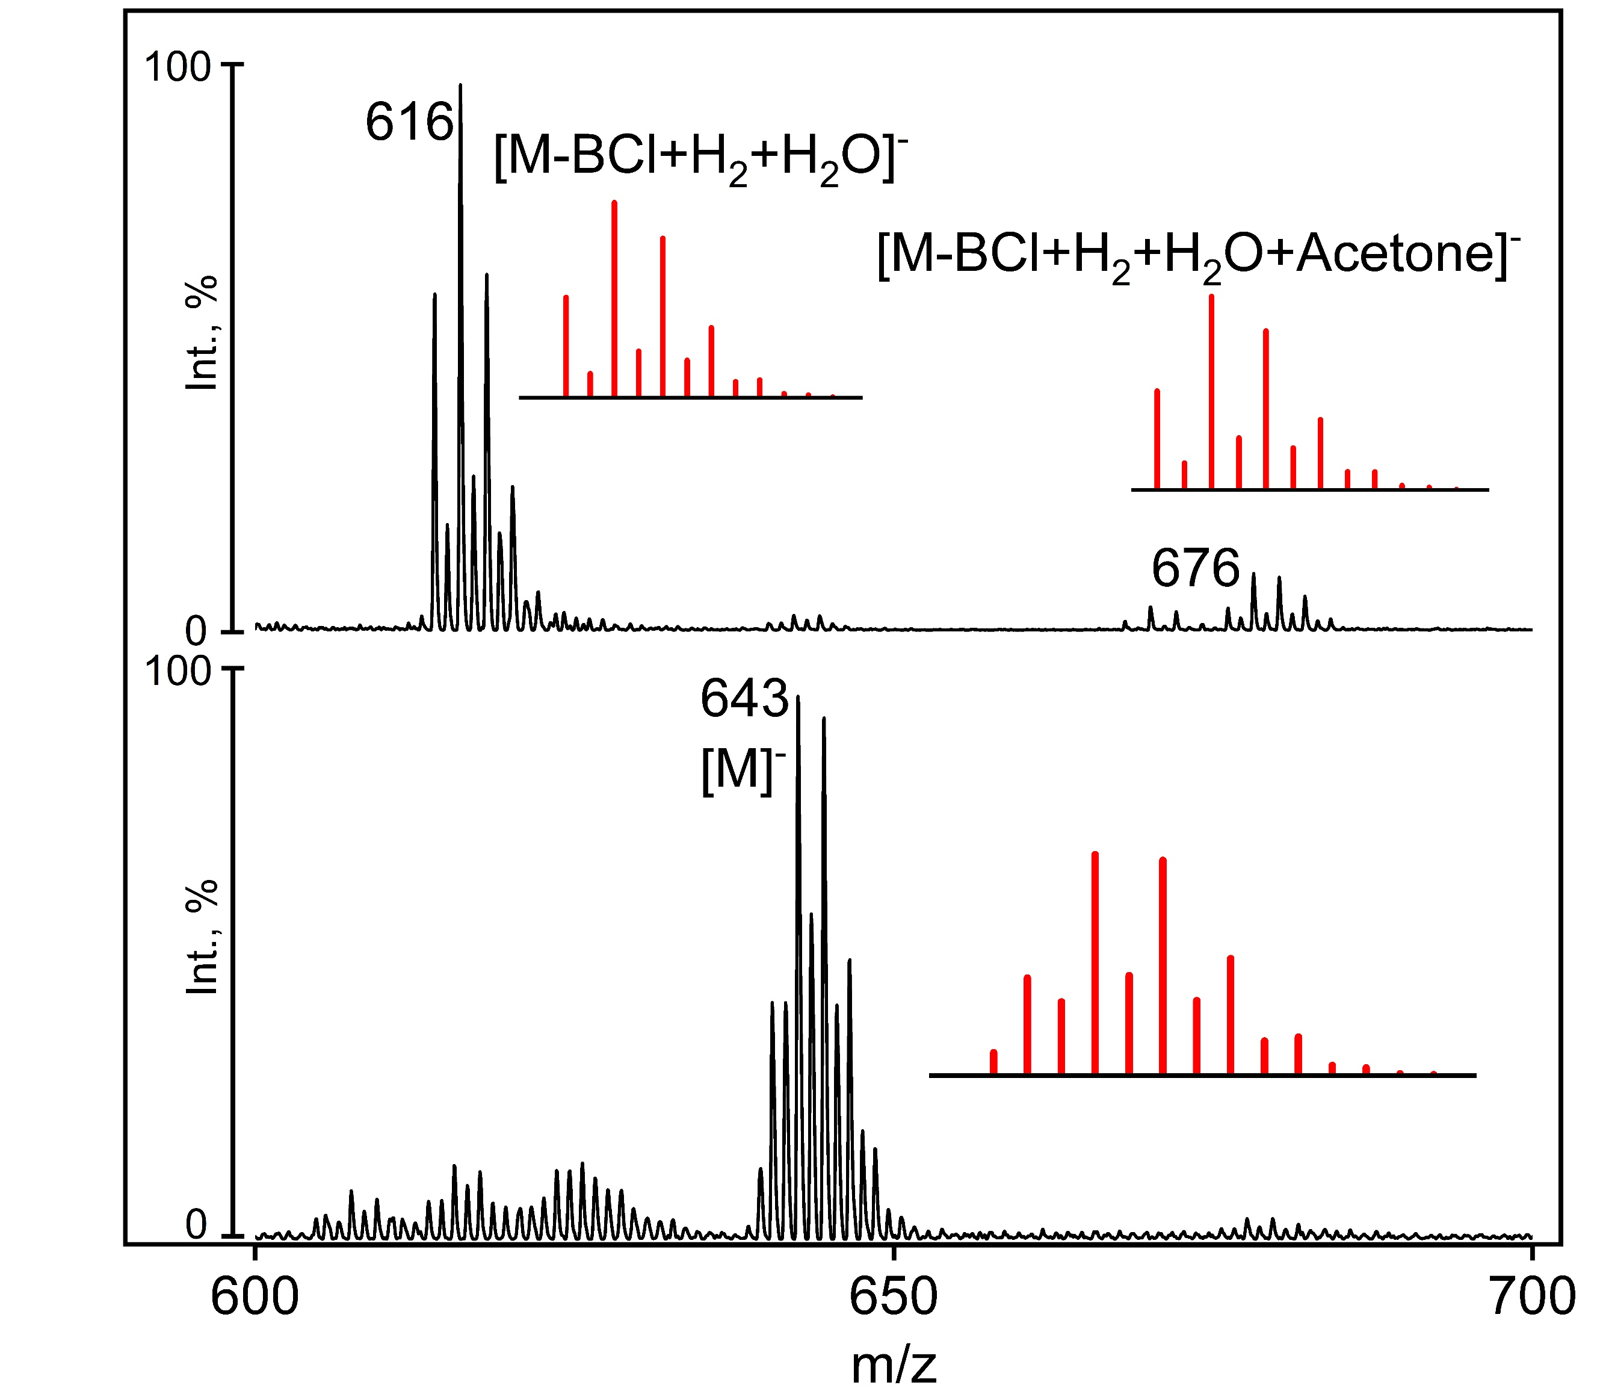
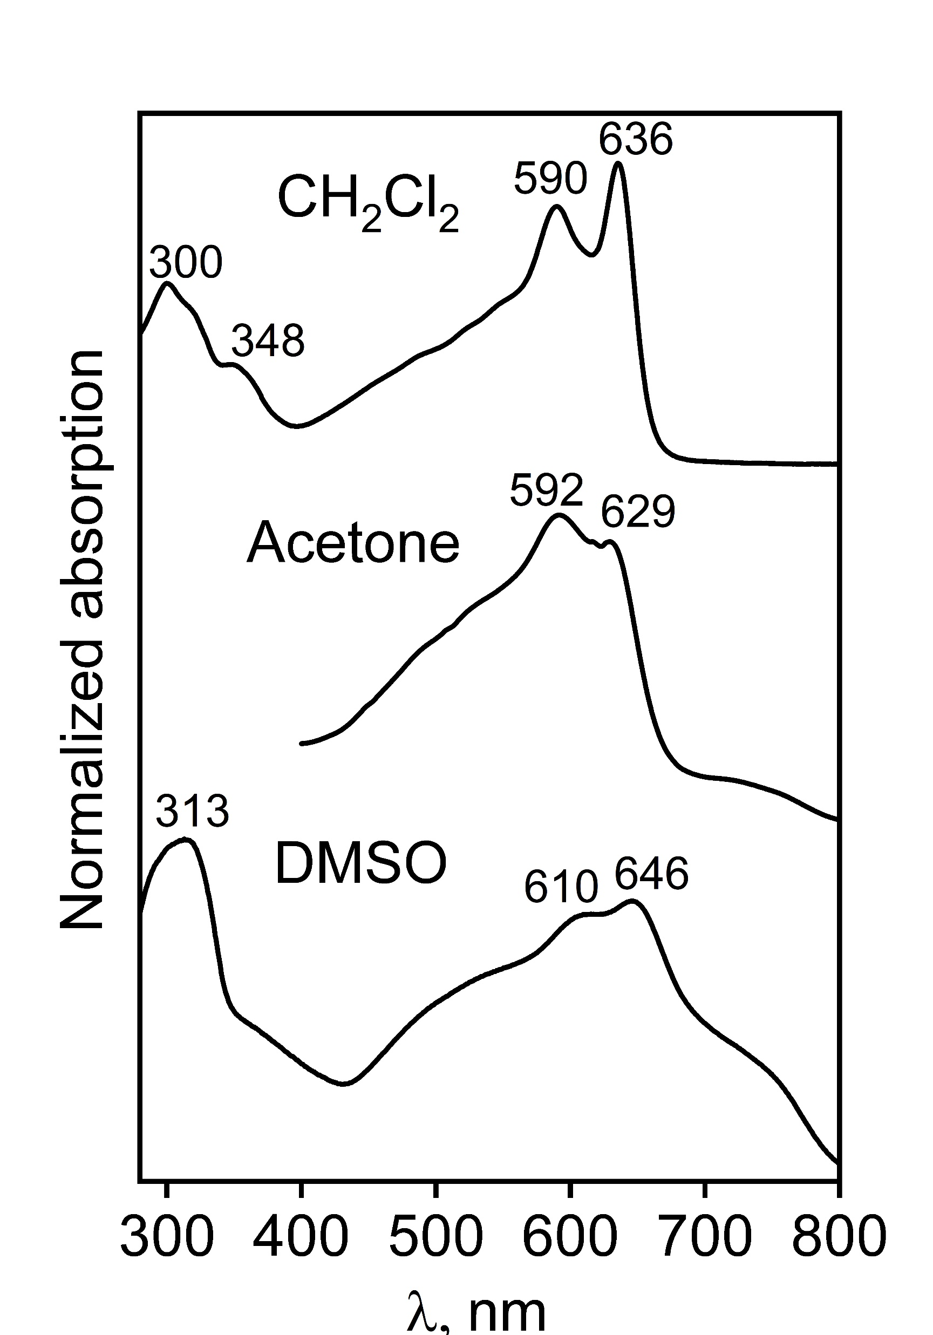
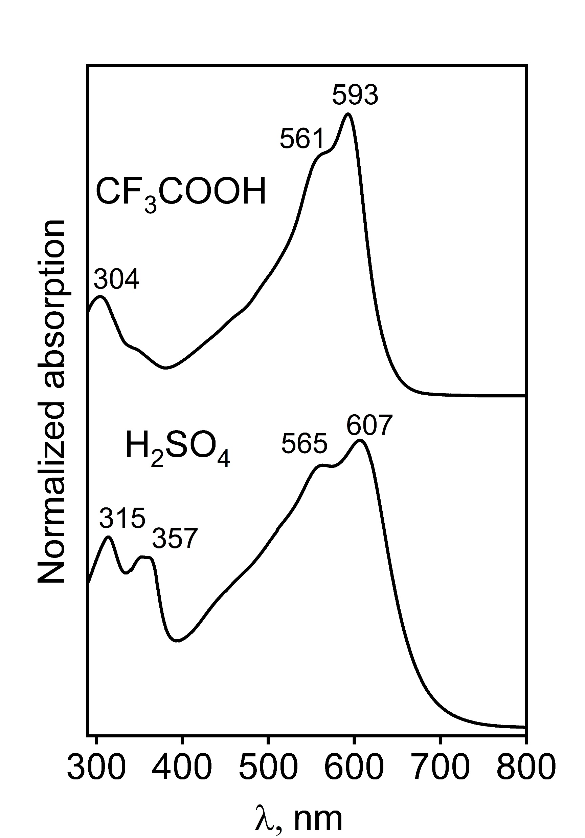
Первые эксперименты по деБорированию sPc
Photo made by @kotya_rychikhina

Slide 17
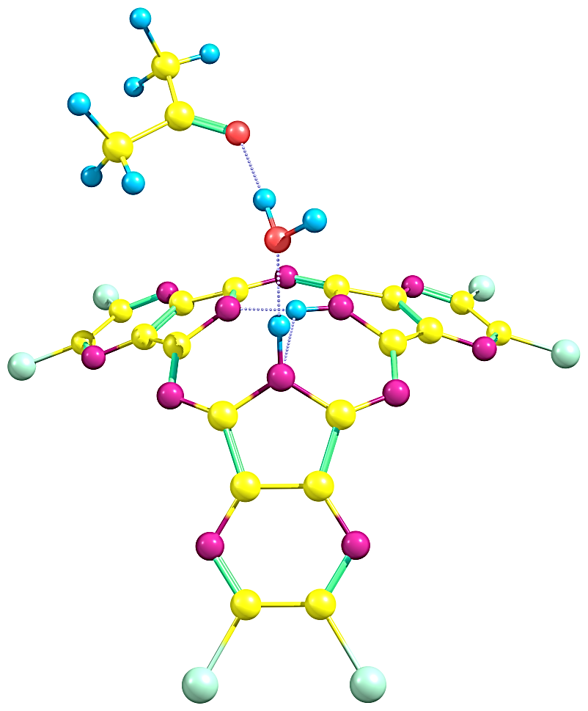
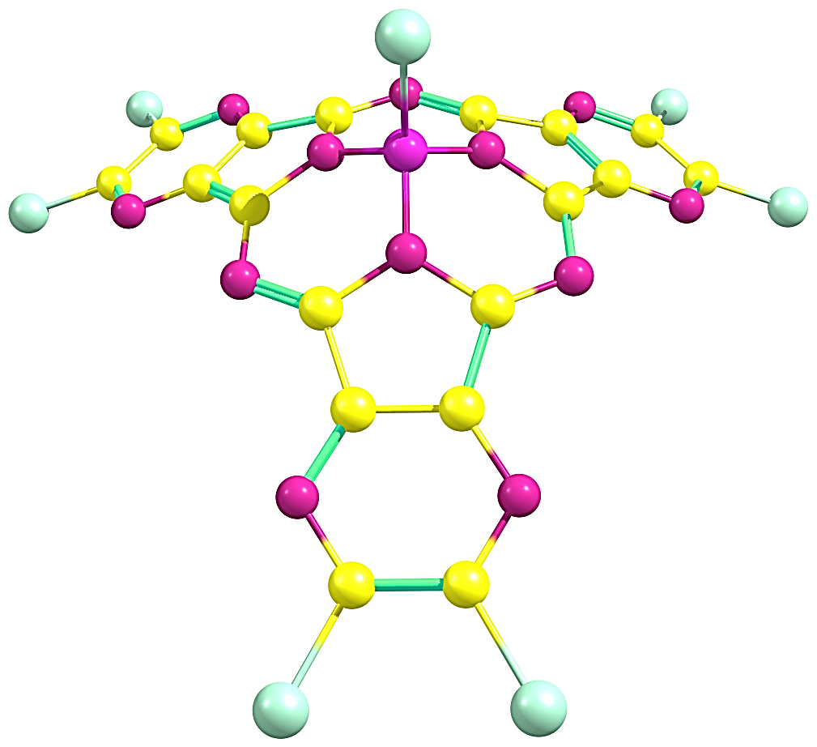
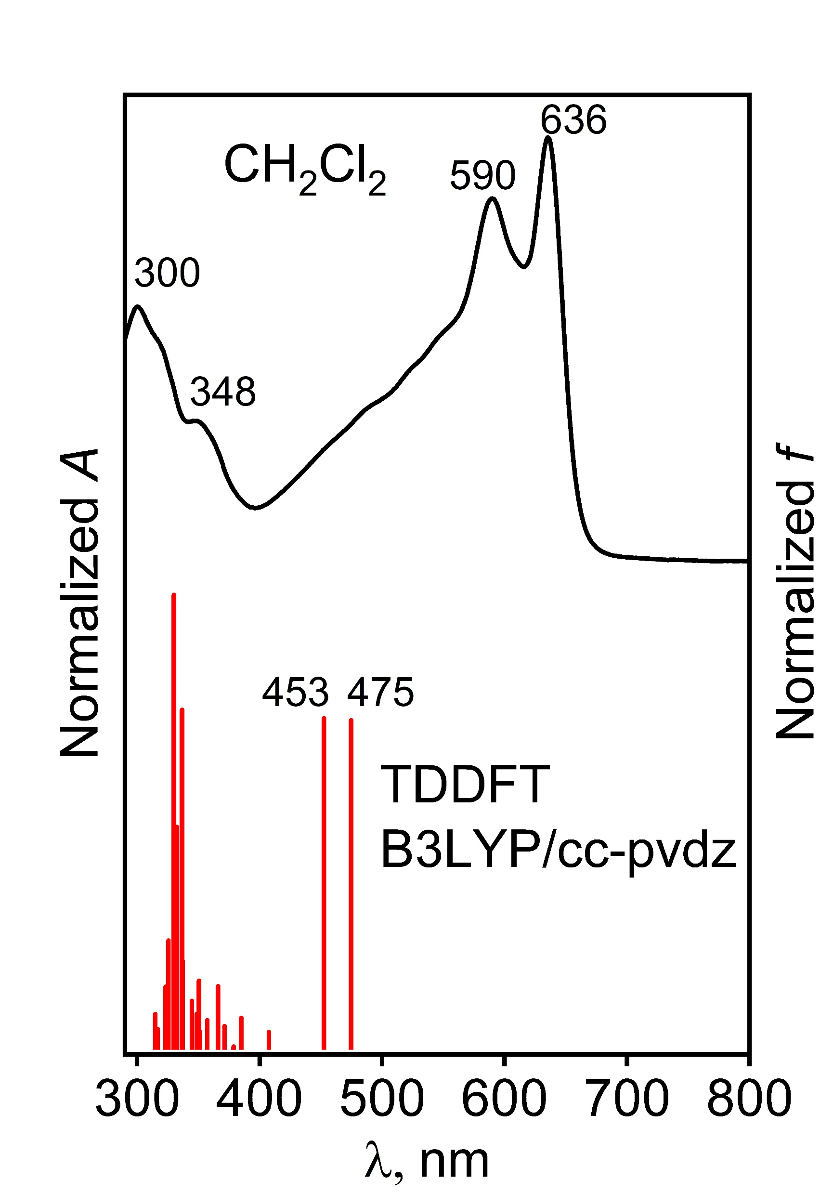
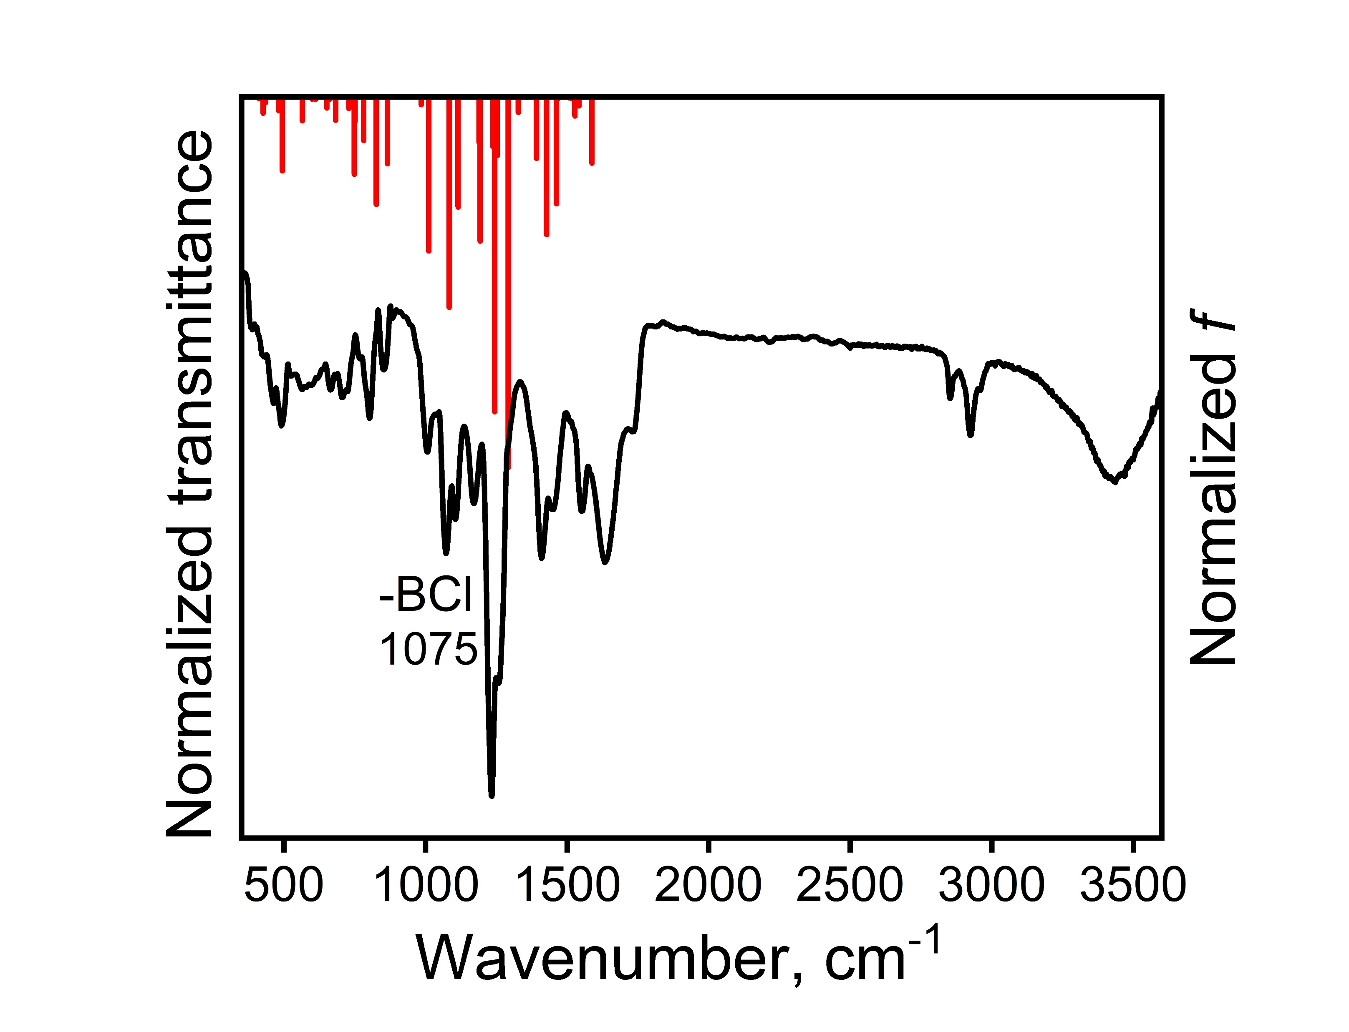
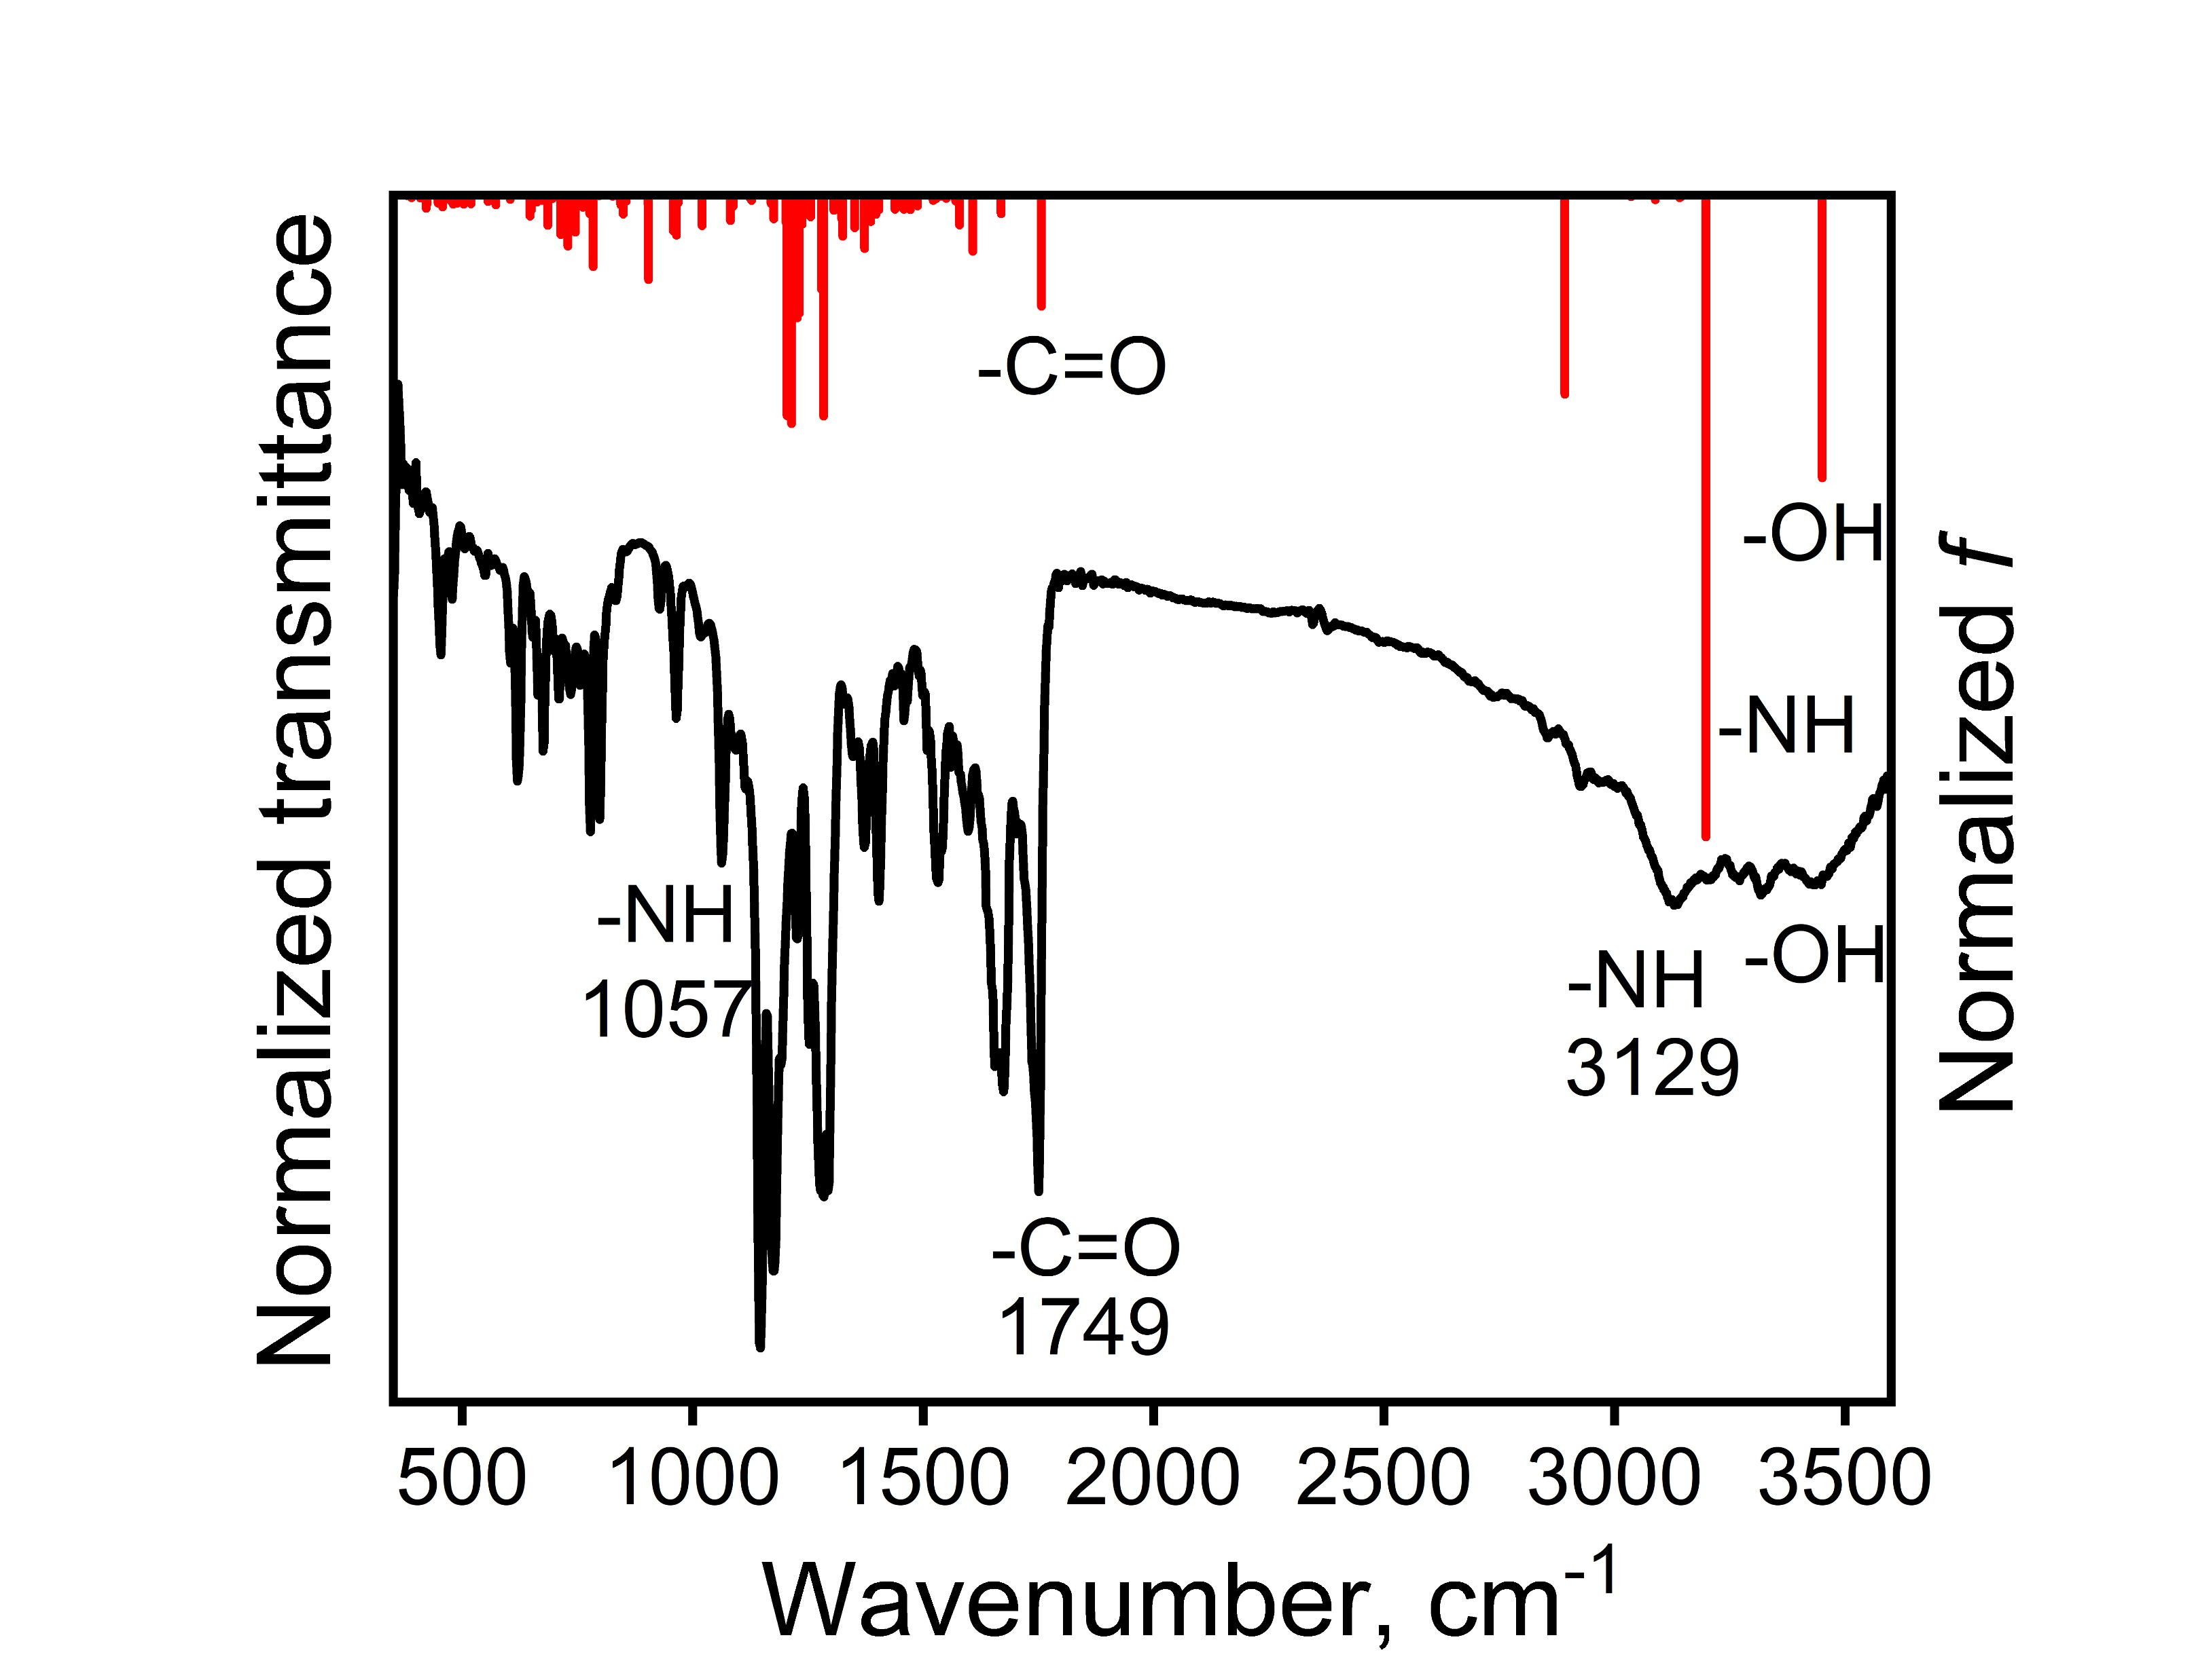
Первые эксперименты по деБорированию sPc
(TD)DFT расчеты
[Cl₆N₆sPcBCl]
[Cl₆N₆sPcH₂∙(H₂O)∙(Acetone)]

Slide 18
Первые эксперименты по деБорированию sPc

Slide 19
Первые эксперименты по деБорированию sPc

Slide 20
Деборирование идет легче для sPc, которые обладают высоким сродством к электрону
CH₂Cl₂

Slide 21
Благодарности
«Аспиранты» 19-33-90276

Slide 22
Supporting information

Slide 23
F8Dz(Cl)sPcBCl

Slide 24
Cl₆N₆sPcH₂∙(H₂O)

Slide 25
F₁₂sPcH₂∙(H₂O)

